Slide 1
BİRLEŞİK MANTIK DEVRELERİ
İçindekiler
Giriş
Birleşik Devre Tasarım Esasları
Kodlama İle İlgili Lojik Devreler
Doç. Dr. Orhan ER

Slide 2
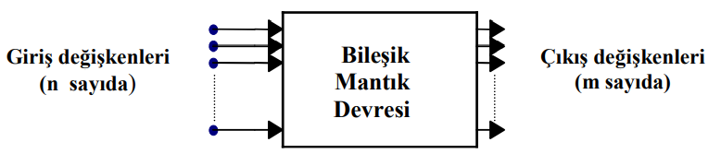
BİRLEŞİK MANTIK DEVRELERİ
1. Giriş
Dijital sistemlerde kullanılan mantık devreleri, bileşik (combinational) devreler ve ardışıl sıralı (sequential) devreler şeklinde gruplandırılabilir. Temel lojik kapılardan oluşan ve devrelerin çıkışları doğrudan girişlerin o anki durumlarına göre belirlenen devrelere, ‘bileşik mantık devreleri’ denir. Bileşik devreler bazen, ‘birleşik mantık devreleri’ olarak ta isimlendirilir. Bir bileşik devre, giriş değişkenleri, lojik kapılar ve çıkış değişkenlerinden oluşur. Lojik kapı, giriş değişkenlerini alır, bunları işler ve çıkış için bilgi (değişkenler) üretir. Yapılan işlem, ikili giriş verilerin işlenmesi ve uygun çıkış verileri şekline dönüştürülmesidir.
Doç. Dr. Orhan ER
Doç. Dr. Orhan ER

Slide 3
BİRLEŞİK MANTIK DEVRELERİ (COMBINATIONAL LOGIC)
1. Giriş
Giriş verileri; bir harici kaynaktan gelen ‘n’ sayıda ikili giriş değişkenlerini, çıkış verileri; bir harici devreye doğru yönelmiş ‘m’ sayıda çıkış değişkenlerini içerir. Giriş değişkenlerinin değeri, 2^{n} sayıda farklı ikili giriş kombinasyonundan birisi olabilir ve her bir giriş kombinasyonu için yalnızca bir çıkış kombinasyonu mevcuttur.
Çok farklı uygulama alanları bulunan bileşik mantık devreleri, dört farklı grup altında incelenebilir:
Kodlama ile İlgili Lojik Devreler: Kodlayıcı (Encoder), Kod çözücü (decoder), Kod değiştirici / çevirici (Code converter).
Çoklayıcı Devreler, Veri seçiciler (Multiplexer-Data selector).
Azlayıcı Devreler, Veri dağıtıcılar (Demultiplexer - Data distributor).
Kıyaslama ve Aritmetik İşlemler ile İlgili Devreler: Karşılaştırıcı (comparator), Toplayıcı (adder), Çıkarıcı (substractor), Çarpıcı (multiplier).
Doç. Dr. Orhan ER

Slide 4
BİRLEŞİK MANTIK DEVRELERİ (COMBINATIONAL LOGIC)
2. Birleşik Devre Tasarım Esasları
Bir bileşik devrenin tasarımı, problemlerin ifade edilmesiyle başlayıp, lojik devrenin çizilmesi ile biter. Lojik tasarımın içerdiği işlem basamakları aşağıdaki şekilde özetlenebilir:
Problem belirlenir.
Giriş değişkenlerinin sayısı ve gerekli çıkış değişkenleri tespit edilir.
Giriş ve çıkış olarak kullanılacak değişkenlere isim verilir.
Giriş ve çıkış değişkenleri arasındaki gerekli ilişkiyi belirleyen doğruluk tablosu yapılır.
Her bir çıkış için uygun Boolean fonksiyonu yazılır.
Elde edilen Boolean fonksiyonları sadeleştirilir.
Lojik devre çizilir.
Doç. Dr. Orhan ER
Doç. Dr. Orhan ER

Slide 5
BİRLEŞİK MANTIK DEVRELERİ (COMBINATIONAL LOGIC)
2. Birleşik Devre Tasarım Esasları
İşlem basamakları içerisinde en çok dikkat edilmesi gereken adım, sözlerle çerçevesini çizdiğimiz işlemlerin doğruluk tablosu haline getirilmesidir. Çünkü bu aşamada yapılacak bir hata, daha sonraki tüm adımlarda hatalı işlem yapılması sonucunu doğurur. Doğruluk tablosundan elde edilen çıkış eşitliklerini sadeleştirmek için, sadeleştirme yöntemlerinden uygun olan birisi kullanılabilir. Sadeleştirilen eşitliklerin aşağıdaki özellikleri taşıması istenir:
En az sayıda lojik kapı içermesi.
Her bir kapının en az sayıda girişe sahip olması.
Devrenin minimum yayılım zamanına sahip olması.
Devrenin minimum sayıda bağlantı içermesi.
Her bir kapının, sürme kapasitesi sınırının altında eleman sürmesi.
Buradaki tüm kriterlerin aynı anda sağlanması mümkün olmayabilir. Bu durumda, kriterler arasından tasarlanan devrenin aranan özelliklere göre seçim yapılır.
Doç. Dr. Orhan ER
Doç. Dr. Orhan ER

Slide 6
BİRLEŞİK MANTIK DEVRELERİ (COMBINATIONAL LOGIC)
3. Kodlama İle İlgili Lojik Devreler
Daha önceki konularda işlenen kodlama işlemi, dijital bilgisayarlarda yoğun olarak gerçekleştirilen işlemlerden birisidir. Bilgisayarda yapılan işlemleri blok şema olarak göstermek, bilgisayarda yapılan kodlama ile ilgili işlemler hakkında fikir verebilir. Bilgisayarda gerçekleştirilen işlemleri özetleyen sonraki slayttaki şemadan görüleceği üzere; veri, bilgisayarın merkezi işlem birimi ile çevre birimleri arasında kodlanmış olarak (ASCII kodu) gönderilir.
Kodlanmış bilgiler klavye, optik okuyucu gibi karakter kaynaklarından elde edilir. Bu kaynaklardan elde edilen bilgiler ASCII kodundadır. Bilgisayarın merkezi işlem biriminin (MİB) ikili sayılarla çalışması nedeniyle, ASCII kodlanmış karakterler MİB girişinde ikili sayılara dönüştürülür. Veriler üzerinde yapılan tüm işlemler, MİB’de ikili sayı formunda gerçekleştirilir.
Doç. Dr. Orhan ER
Doç. Dr. Orhan ER

Slide 7
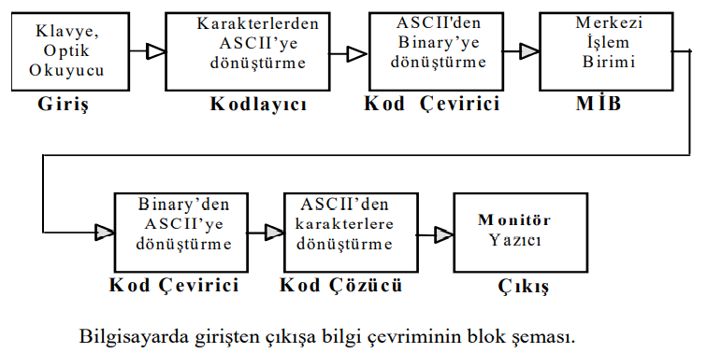
BİRLEŞİK MANTIK DEVRELERİ (COMBINATIONAL LOGIC)
3. Kodlama İle İlgili Lojik Devreler
Doç. Dr. Orhan ER
Doç. Dr. Orhan ER

Slide 8
BİRLEŞİK MANTIK DEVRELERİ (COMBINATIONAL LOGIC)
3. Kodlama İle İlgili Lojik Devreler
1. Kodlayıcı Devreler (Encoders)
‘n’ bit girişli bir sistemde, girişindeki bilgiyi ikili sayı sisteminde kodlanmış olarak çıkışında veren bileşik devreye, ‘kodlayıcı devre’ (encoder) denir.
Farklı bir bakış açısı ile, insanlar tarafından kolayca anlaşılabilen rakam ve karakterlerin farklı bilgiler şekline dönüştürülmesini sağlayan devreler, ‘kodlayıcı devreler’ olarak isimlendirilir.
Kodlayıcı devrelerde, herhangi bir anda girişlerden sadece bir tanesi aktif olabilir ve aktif olan girişe göre ‘m’ bitli çıkış kodu üretilir.
Doç. Dr. Orhan ER
Doç. Dr. Orhan ER

Slide 9
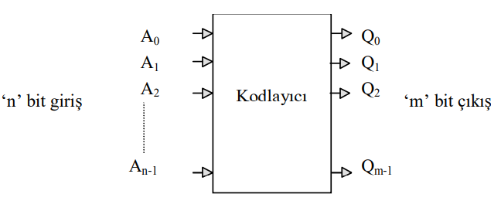
BİRLEŞİK MANTIK DEVRELERİ (COMBINATIONAL LOGIC)
3. Kodlama İle İlgili Lojik Devreler
1. Kodlayıcı Devreler (Encoders)
Dört girişe sahip bir kodlayıcının çıkışı, ikili sisteme dönüştürülebilir. Dört giriş, çıkışta iki bitlik ikili sayı ile temsil edilir. Girişlerden herhangi birinin aktif olması ile çıkışlar uygun kombinasyonu alır. Bu devreye, ‘4 girişten 2 çıkışa kodlayıcı devresi’ denebilir. Aynı şekilde 8 giriş ile 3 çıkışlı bir kodlayıcı tasarlanabilir.
Doç. Dr. Orhan ER
Doç. Dr. Orhan ER

Slide 10
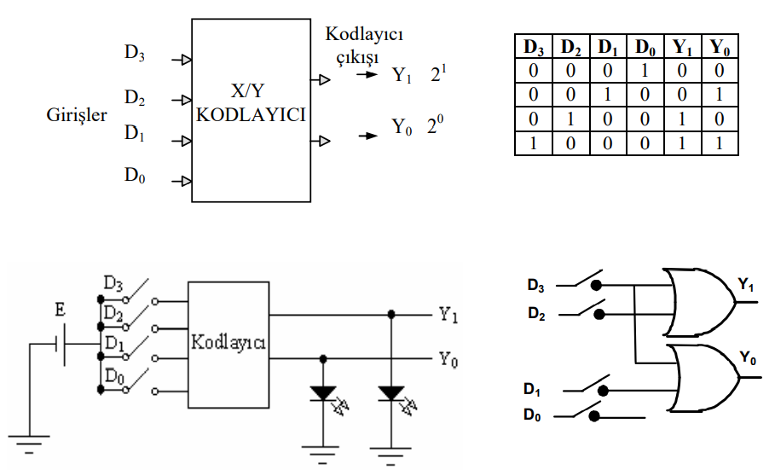
BİRLEŞİK MANTIK DEVRELERİ (COMBINATIONAL LOGIC)
3. Kodlama İle İlgili Lojik Devreler
Doç. Dr. Orhan ER
Doç. Dr. Orhan ER

Slide 11
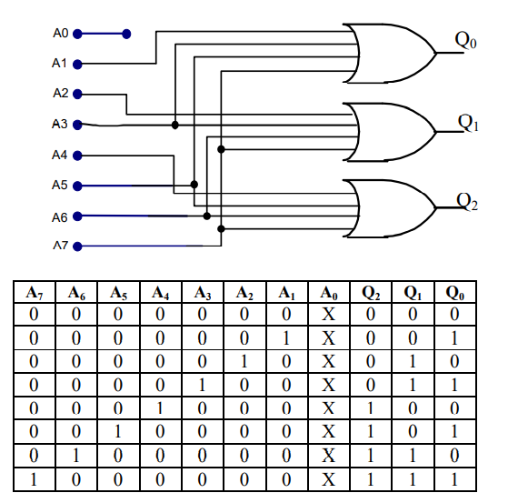
BİRLEŞİK MANTIK DEVRELERİ (COMBINATIONAL LOGIC)
3. Kodlama İle İlgili Lojik Devreler
Doç. Dr. Orhan ER
Doç. Dr. Orhan ER

Slide 12
BİRLEŞİK MANTIK DEVRELERİ (COMBINATIONAL LOGIC)
3. Kodlama İle İlgili Lojik Devreler
1. Kodlayıcı Devreler (Encoders)
Aynı anda yalnız bir girişin aktif olduğu durumlarda kodlama işlemi gerçekleştirilir. Birden fazla girişin aynı anda aktif olması durumunda problem oluşur. Bu durumda çıkışta kodlanan bilgi, girişlerden farklı bir değeri ifade eder. Bu problemi ortadan kaldırmak yani iki girişin aynı anda aktif olmasını önlemek için, öncelikli kodlayıcı olarak isimlendirilen sistem uygulanır.
Öncelikli kodlayıcı sistemde, birden fazla girişin aynı anda ‘1’ olması durumunda girişlerden yalnızca biri seçilir (en yüksek değere sahip olan) ve seçilen girişe göre çıkış verilir. 74147, 74LS148, 4532 ve 74HC147 entegreleri, öncelikli kodlayıcılı entegrelerdir.
Doç. Dr. Orhan ER
Doç. Dr. Orhan ER

Slide 13
BİRLEŞİK MANTIK DEVRELERİ (COMBINATIONAL LOGIC)
3. Kodlama İle İlgili Lojik Devreler
1. Kodlayıcı Devreler (Encoders)
Onluk sistemden ikili sisteme kodlayan bir kodlayıcı devresi (BCD), 74147 entegresi kullanılarak gerçekleştirilebilir. 74147 entegresi 9 adet girişe (aktif ‘0’) sahiptir ve bu girişler 1’den 9’a kadarki sayıları temsil ederler. Çıkışlarda elde edilen kodlanmış değerler, en yüksek değerlikli girişin terslenmiş BCD kodlu eşdeğeridir.
Doç. Dr. Orhan ER
Doç. Dr. Orhan ER

Slide 14
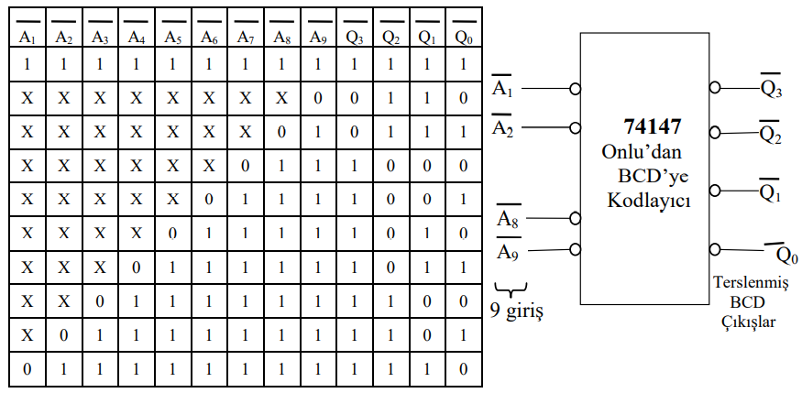
BİRLEŞİK MANTIK DEVRELERİ (COMBINATIONAL LOGIC)
3. Kodlama İle İlgili Lojik Devreler
1. Kodlayıcı Devreler (Encoders)
Doç. Dr. Orhan ER
Doç. Dr. Orhan ER

Slide 15
BİRLEŞİK MANTIK DEVRELERİ (COMBINATIONAL LOGIC)
3. Kodlama İle İlgili Lojik Devreler
1. Kodlayıcı Devreler (Encoders)
74147 entegresinin doğruluk tablosu incelenirse; ilk satırın çıkışındaki değerin 0000’ın tümleyeni (tersi) yani 1111 olduğu ve bunun BCD 15’e karşılık geldiği görülür. İkinci satırdaki çıkış değerlerinin A₉’nun karşılığı olarak 1001 değerinin tümleyeni yani 0110 olduğu bulunur. Takip eden satırlarda, aynı şekilde aktif olan girişin karşılığı olan ikili sayının tümleyeninin bulunduğu görülür. 74147 entegresi çıkışı, girişlerden hiçbirinin aktif olmadığı durumda 1111 olur ve bu değer 0’ı temsil eder. Onlu sistemden BCD’ye kodlayıcı devrelerin en basit şekli, diyot matrisle yapılan ve anahtar kodlayıcı (switch encoder) diye isimlendirilen kodlama devresidir. Bu şekilde yapılan bir kodlama işleminde; anahtarlardan birisi kapatıldığı zaman, devre kapatılan anahtara bağlı olarak çıkışında uygun ikili sayı üretir. Örneğin; 3 nolu anahtara basıldığı zaman çıkışta ‘0011’ değeri okunurken, 7 nolu anahtara basıldığı anda ‘0111’ çıkışı elde edilir.
Doç. Dr. Orhan ER
Doç. Dr. Orhan ER

Slide 16
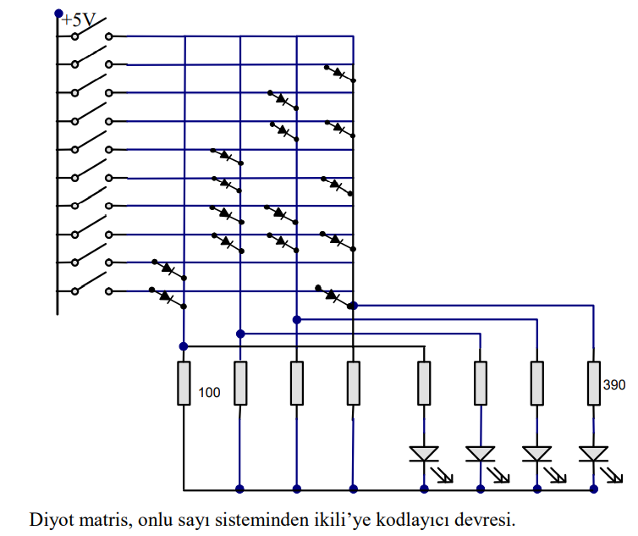
BİRLEŞİK MANTIK DEVRELERİ (COMBINATIONAL LOGIC)
Doç. Dr. Orhan ER
Doç. Dr. Orhan ER

Slide 17
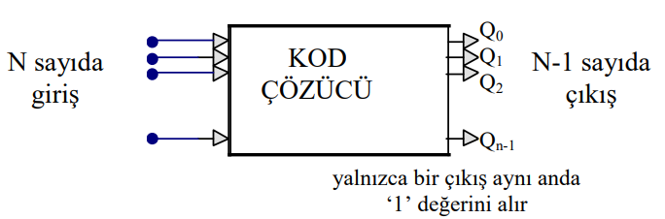
BİRLEŞİK MANTIK DEVRELERİ (COMBINATIONAL LOGIC)
3. Kodlama İle İlgili Lojik Devreler
2. Kod Çözücüler (Decoders)
Dijital sistemlerde bilgiler ikili sayılar olarak temsil edilir ve yapılan işlemler ikili sayılarla gerçekleştirilir. 'Kod çözücü' (decoder) devresi; kodlayıcı devresinin tersini yaparak, ‘n’ sayıdaki giriş hattından gelen ikili bilgileri maksimum 2^{n} sayıda çıkış hattına dönüştüren bileşik bir devredir. Diğer bir deyişle; değişik formlarda ifade edilen bilgilerin insanların kolayca anlayabileceği şekle dönüştürülmesini sağlayan devreler, ‘kod çözücü devreler’ olarak isimlendirilir. Kodu çözülen ‘n’ bitli bilginin kullanılmayan girişleri varsa kod çözücü çıkışındaki çıkış sayısı 2^{n}’den az olur.
Doç. Dr. Orhan ER

Slide 18
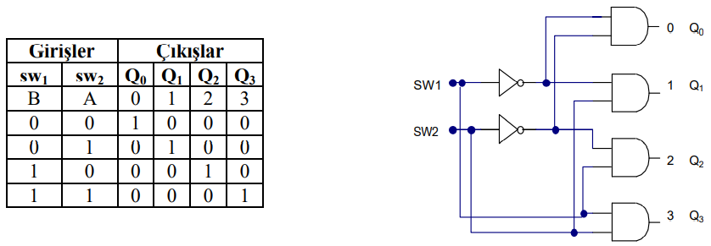
BİRLEŞİK MANTIK DEVRELERİ (COMBINATIONAL LOGIC)
3. Kodlama İle İlgili Lojik Devreler
2. Kod Çözücüler (Decoders)
iki giriş ve dört çıkışlı çözücü devresi lojik şeması görülmektedir. Bu devrede iki bitlik girişin kodu çözülerek, dört farklı çıkış üretilir. Her bir giriş kombinasyonunda yalnızca bir çıkış ‘1’ durumundadır. Örneğin; 00 giriş durumunda Q0 çıkışı ‘1’ durumunda iken, 10 giriş kombinasyonunda Q2 çıkışı ‘1’ değerini alır.
Doç. Dr. Orhan ER
Doç. Dr. Orhan ER

Slide 19
BİRLEŞİK MANTIK DEVRELERİ (COMBINATIONAL LOGIC)
3. Kodlama İle İlgili Lojik Devreler
2. Kod Çözücüler (Decoders)
İkili sistemden onlu sisteme kod çözücü devresi, girişinden uygulanan ikili bilgilere göre çıkışlarından birisi ‘0’ değerini alır (LED yanar). Çıkışlardaki LED’lerden her birisi onlu sistemdeki sayılardan birisini temsil eder.
Sonraki slaytta yer alan devrede her iki girişin ‘0’ olması durumunda; girişlerin terslenerek uygulandığı ‘A’ kapısının çıkışı ‘0’ değerini alır ve katodundaki gerilim anoduna göre (-) olan LED yanar. Diğer kapı devreleri giriş değerlerine göre çıkışlarında uygun olan LED’in yanmasını sağlar. Her bir LED bir onlu sayıyı temsil ettiğinden onlu değer çıkıştan bulunmuş olur.
Doç. Dr. Orhan ER
Doç. Dr. Orhan ER

Slide 20
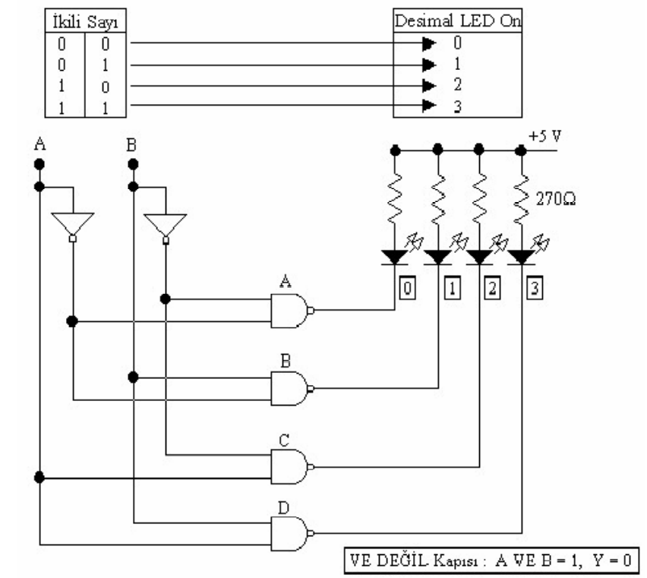
BİRLEŞİK MANTIK DEVRELERİ (COMBINATIONAL LOGIC)
NAND kapıları ile oluşturulan ikili sistemden onlu sisteme kod çözücü devresi.
Doç. Dr. Orhan ER
Doç. Dr. Orhan ER

Slide 21
BİRLEŞİK MANTIK DEVRELERİ (COMBINATIONAL LOGIC)
3. Kodlama İle İlgili Lojik Devreler
2. Kod Çözücüler (Decoders)
Örnek 1: BCD’den onlu sisteme çevirimde kullanılan ve 0-9 arasındaki sayılara kod çözme işlemini gerçekleştiren devreyi tasarlayalım.
Bu şekilde çalışan kod çözücüler entegre devre olarak imal edilmiş olsalar da kod çözücü tasarlama mantığı açısından iyi bir örnek olacaktır. BCD’den onlu sisteme kod çözücü devresinin dört bitlik girişine karşılık, her biri bir ondalık sayıyı temsil eden 10 çıkış bulunur. Bu şekildeki bir devre, ‘4 giriş / 10 çıkışlı BCD kod çözücü’ olarak isimlendirilir.
Doç. Dr. Orhan ER
Doç. Dr. Orhan ER

Slide 22
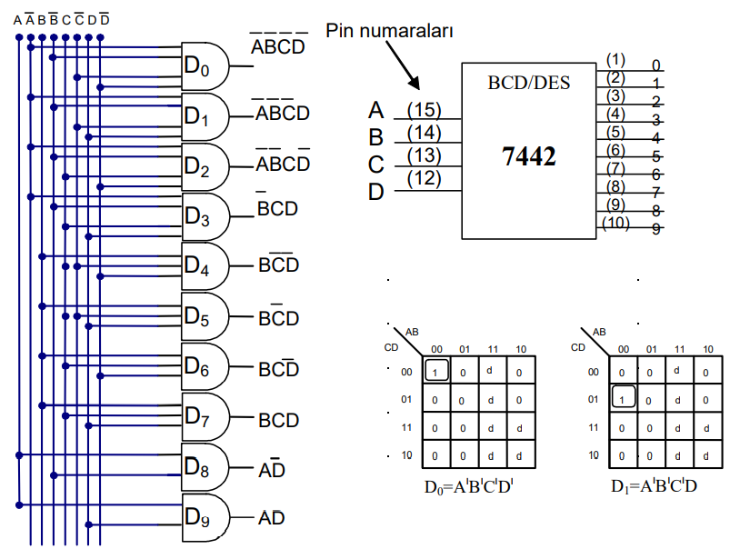
BİRLEŞİK MANTIK DEVRELERİ (COMBINATIONAL LOGIC)
Doç. Dr. Orhan ER
Doç. Dr. Orhan ER

Slide 23
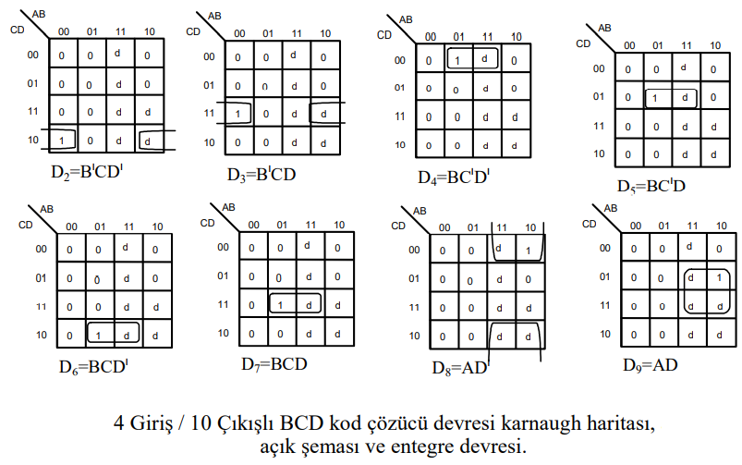
BİRLEŞİK MANTIK DEVRELERİ (COMBINATIONAL LOGIC)
Doç. Dr. Orhan ER
Doç. Dr. Orhan ER

Slide 24
BİRLEŞİK MANTIK DEVRELERİ (COMBINATIONAL LOGIC)
3. Kodlama İle İlgili Lojik Devreler
2. Kod Çözücüler (Decoders)
Örnek 1: Tasarım sırasında devrenin 10 çıkışının bulunması nedeniyle, 10 tane Karnaugh haritası çizip herbirine ait ilgili fonksiyonu yazmak gerekir. Aynı anda çıkışlardan yalnızca biri ‘1’ olacağından, çıkışları Q₀ - Q₉ şeklinde isimlendirip ilgili hücrelere yerleştirmek, fonksiyonları yazmamıza imkan tanır. Eşitlikleri yazmada, BCD sistemde kullanılmayan sayıları temsil eden kombinasyonlar fark etmeyen olarak ifade edilir.
Fark etmeyenleri de kullanarak (karnaugh haritasında ‘d’ ile gösterilen), her bir çıkış için ilgili fonksiyonları yazarsak;
D₀=A′B′C′D′, D₁=A′B′C′D, D₂=A′B′CD′, D₃=B′CD, D₄=BC′D′,
D₅=BC′D, D₆=BCD′, D₇=BCD, D₈=AB′, D₉=AD
eşitlikleri elde edilir. Elde edilen eşitlikleri gerçekleştirecek lojik kapıların çizilmesi ile şekildeki lojik devre oluşur.
Doç. Dr. Orhan ER
Doç. Dr. Orhan ER

Slide 25
BİRLEŞİK MANTIK DEVRELERİ (COMBINATIONAL LOGIC)
3. Kodlama İle İlgili Lojik Devreler
2. Kod Çözücüler (Decoders)
Kod çözücüler, bilgisayarlarda hafıza devrelerinde depolanan bir bilginin adresini bulmak amacı ile yaygın olarak kullanılırlar. 7442 entegresi BCD’den onlu sisteme kod çözme işlemini yapar. 7445 entegresi ise BCD’den onlu sisteme kod çözücü / sürücü devresidir. Sürücü terimi, entegrenin açık-kollektör olması nedeniyle verilmiştir.
Diğer bir kod çözücü uygulaması, ikili bilgilerin onlu olarak görüntülenmesini sağlayan, ikili’den yedi parçalı göstergeye çevirme yapan kod çözücü devresidir.
Doç. Dr. Orhan ER
Doç. Dr. Orhan ER

Slide 26
BİRLEŞİK MANTIK DEVRELERİ (COMBINATIONAL LOGIC)
3. Kodlama İle İlgili Lojik Devreler
3. Çoklayıcılar - Veri Seçiciler (Multiplexers - Data Selectors)
Çok sayıdaki giriş bilgisinin zaman paylaşımlı olarak sırayla çıkışa aktarılması olayı, ‘multiplexing - veri seçme / çoklama’ olarak tanımlanır.
Bir çok giriş hattından gelen bilgilerden birisini seçerek uygun çıkış hattına yönlendirilmesini sağlayan bileşik devrelere ‘çoklayıcı / veri seçici devreler’ (multiplexer) denir ve ÇOĞ (MUX) sembolü ile gösterilir.
Birçok veri transferi, zaman paylaşım tekniği kullanılarak multiplekser devreleri yardımıyla gerçekleştirilir. Çoklayıcılar, orijinal isminden hareketle çoğu kere ‘multiplexer-multipleksır’ olarak adlandırılır. Kitapta üç isim beraber kullanılacaktır.
Doç. Dr. Orhan ER
Doç. Dr. Orhan ER

Slide 27
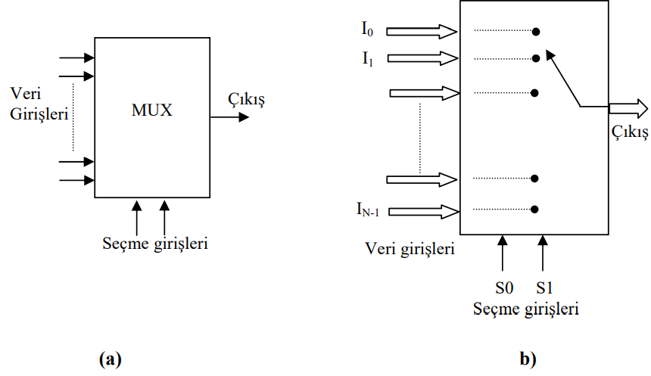
BİRLEŞİK MANTIK DEVRELERİ (COMBINATIONAL LOGIC)
3. Kodlama İle İlgili Lojik Devreler
Doç. Dr. Orhan ER
Doç. Dr. Orhan ER

Slide 28
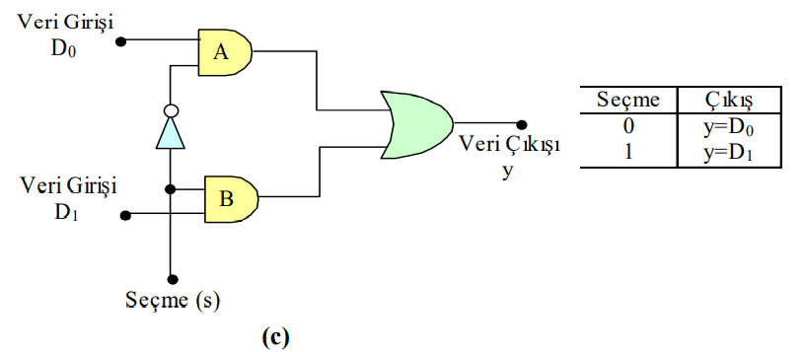
BİRLEŞİK MANTIK DEVRELERİ (COMBINATIONAL LOGIC)
3. Kodlama İle İlgili Lojik Devreler
Veri seçici devresinde girişteki bilgilerden uygun olanının seçilmesi işlemi seçme girişleri (select inputs) ile yapılır. Veri seçicilerde, 2n sayıdaki giriş hattından uygun olanı seçmek için ‘n’ sayıda seçme hattına ihtiyaç vardır. Dijital olarak kontrol edilebilen çok pozisyonlu anahtar gibi işlem yapan veri seçiciler, seçme hattının girişlerindeki değere göre çıkışa aktarılacak giriş hattına karar verir.
Doç. Dr. Orhan ER
Doç. Dr. Orhan ER

Slide 29
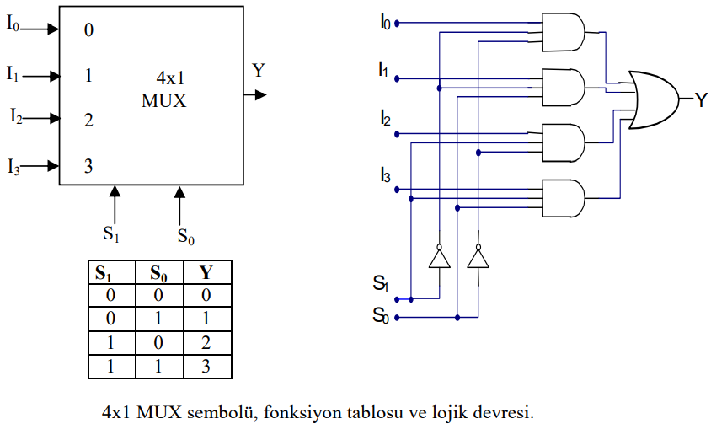
BİRLEŞİK MANTIK DEVRELERİ (COMBINATIONAL LOGIC)
3. Kodlama İle İlgili Lojik Devreler
Doç. Dr. Orhan ER
Doç. Dr. Orhan ER

Slide 30
BİRLEŞİK MANTIK DEVRELERİ (COMBINATIONAL LOGIC)
3. Kodlama İle İlgili Lojik Devreler
3. Çoklayıcılar - Veri Seçiciler (Multiplexers - Data Selectors)
Multipleksırları paralel bağlayarak giriş sayısını artırmak mümkündür. 8 girişli iki multipleksır ile 16 girişli multipleksır oluşturulması görülmektedir. Bu bağlantıda, iki multipleksırın çıkışı birleştirilerek tek çıkış haline getirilmiştir. S₃, S₂, S₁, S₀ seçici girişleri ile, 16 veri girişinden birisinin çıkışa aktarılması mümkündür.
S₃ seçici girişi multipleksırlerden hangisinin aktif olacağına karar verir. S₃ = 0 olduğu zaman, üstteki multipleksır yetkilendirilir. S₂, S₁, S₀ seçici girişleri, üstteki multipleksır girişlerinden hangisinin Q çıkışında görüleceğini belirler. S = 1 durumunda ise, alttaki multipleksır yetkilendirilir ve S₂, S₁, S₀ seçici girişleri ile alttaki multipleksırın veri girişlerinden birisinin Q çıkışında görülmesi sağlanır.
Doç. Dr. Orhan ER
Doç. Dr. Orhan ER

Slide 31
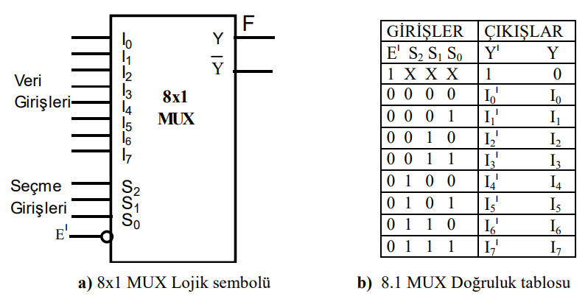
BİRLEŞİK MANTIK DEVRELERİ (COMBINATIONAL LOGIC)
3. Kodlama İle İlgili Lojik Devreler
Doç. Dr. Orhan ER
Doç. Dr. Orhan ER

Slide 32
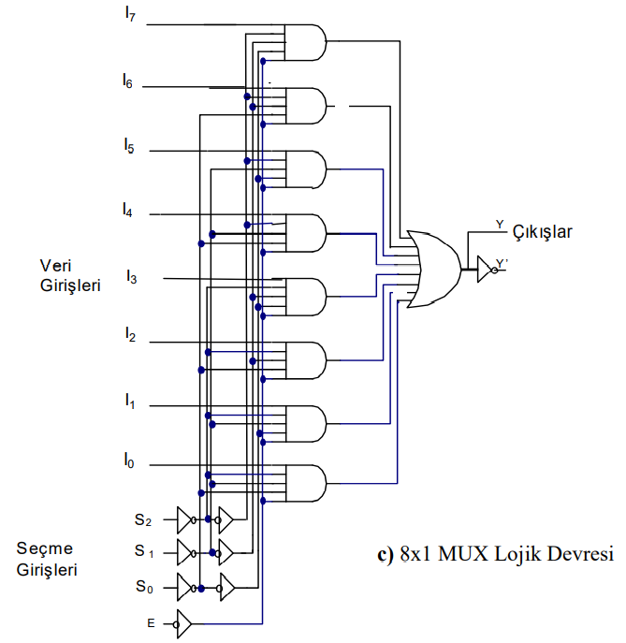
. BİRLEŞİK MANTIK DEVRELERİ (COMBINATIONAL LOGIC)
Doç. Dr. Orhan ER

Slide 33
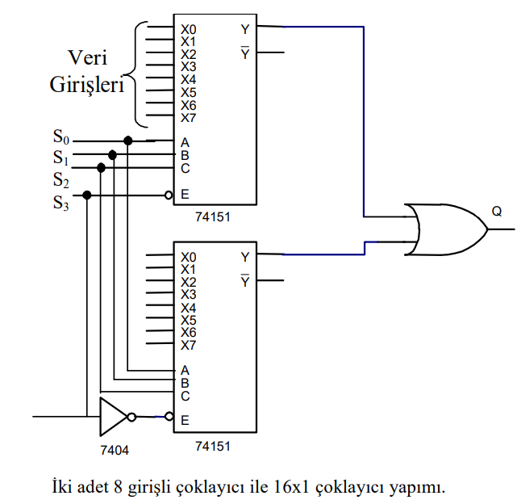
BİRLEŞİK MANTIK DEVRELERİ (COMBINATIONAL LOGIC)
Doç. Dr. Orhan ER
Doç. Dr. Orhan ER

Slide 34
BİRLEŞİK MANTIK DEVRELERİ (COMBINATIONAL LOGIC)
3. Kodlama İle İlgili Lojik Devreler
3. Çoklayıcılar - Veri Seçiciler (Multiplexers - Data Selectors)
Aynı entegrenin içerisinde iki veya daha fazla sayıda çoklayıcı bulunduğunda, çoklayıcılara ait seçme ve yetkilendirme girişleri çoklayıcının tamamı için ortak kullanılabilir.
74157 entegresinde dört adet iki girişli çoklayıcı bulunur. Bu çoklayıcılar iki adet 4 girişli çoklayıcı olarak kullanılabilirler. Entegrenin 4 girişli çoklayıcı olarak kullanılması durumunda, çoklayıcının tamamındaki iki hattan birisini seçmek için bir adet ‘S’ seçme hattı yeterli olur. E' yetkilendirme girişi çoklayıcıyı E=0 olduğu zaman yetkilendirir.
Çoklayıcıların yetkilendirilmesi ve S=0 olması ile A girişlerinden birisi çıkışa bağlanır. S=1 olduğunda ise, B girişlerinden birisi çıkışa ulaşır.
Doç. Dr. Orhan ER
Doç. Dr. Orhan ER

Slide 35
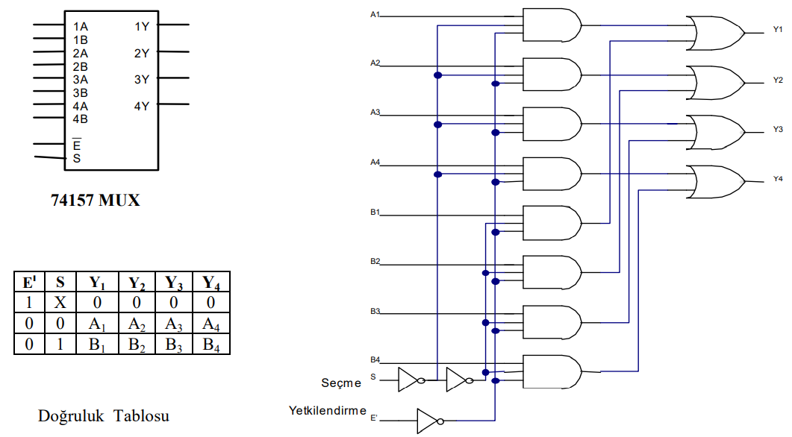
BİRLEŞİK MANTIK DEVRELERİ (COMBINATIONAL LOGIC)
Doç. Dr. Orhan ER
Doç. Dr. Orhan ER

Slide 36
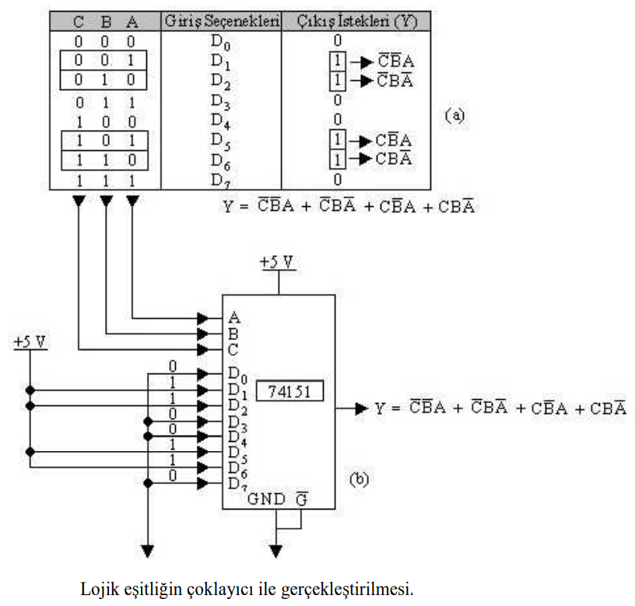
BİRLEŞİK MANTIK DEVRELERİ (COMBINATIONAL LOGIC)
Örnek: Tabloda çıkışın ‘1’ olmasının istendiği durumlar belirlenir. Girişler doğrudan seçme girişlerine uygulanırken,
çıkışın ‘1’ olmasının istendiği durumlar
(D₁, D₂, D₅, D₆) +Vcc’ye,
çıkışın ‘0’ olmasının istendiği durumlar ise
(D₀, D₃, D₄, D₇) şaseye bağlanır.
Doç. Dr. Orhan ER
Doç. Dr. Orhan ER

Slide 37
BİRLEŞİK MANTIK DEVRELERİ (COMBINATIONAL LOGIC)
3. Kodlama İle İlgili Lojik Devreler
4. Azlayıcılar - Veri Dağıtıcılar (Demultiplexers - Data Distributors)
Tek bir girişten aldığı bilgileri, her bir çeşit giriş bilgisi farklı çıkışta olacak şekilde dağıtım yapan devrelere, ‘Azlayıcı / Veri dağıtıcı devreler’ (Demultiplexer / Data Distributor) ismi verilir.
Multiplexer’ın yaptığı işlemin tersini yapan bu devrede seçici girişlerin değeri, girişverilerinin hangi çıkışa gönderileceğini belirler.
Özet olarak; ‘demultiplexer devresi, tek bir kaynaktan gelen bilgileri seçme girişleri yardımıyla ayırarak, N çıkış hattından birisine gönderen çok konumlu bir anahtardır’ denebilir.
Doç. Dr. Orhan ER
Doç. Dr. Orhan ER

Slide 38
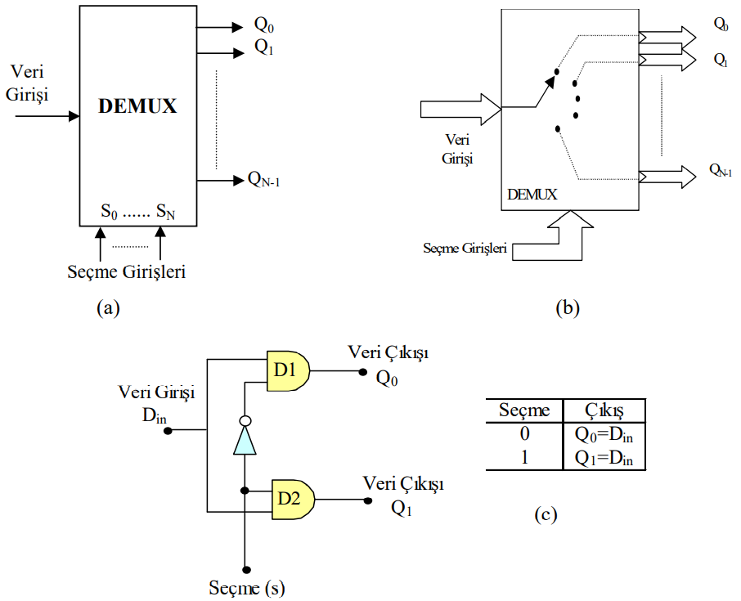
BİRLEŞİK MANTIK DEVRELERİ (COMBINATIONAL LOGIC)
Doç. Dr. Orhan ER
Doç. Dr. Orhan ER

Slide 39
BİRLEŞİK MANTIK DEVRELERİ (COMBINATIONAL LOGIC)
3. Kodlama İle İlgili Lojik Devreler
4. Azlayıcılar - Veri Dağıtıcılar (Demultiplexers - Data Distributors)
Şekildeki devrede, tek bir girişten uygulanan bilgiyi seçme girişi yardımıyla iki çıkıştan birisine yönlendiren demultiplexer lojik şeması görülmektedir. Seçme girişinin ‘0’ yapılması durumunda D₁ kapısı aktif olup veri girişindeki bilgiyi Q₀ çıkışına aktarırken, seçme girişinin ‘1’ olması durumunda veri girişindeki bilgi D₁ kapısı üzerinden Q₁ çıkışına aktarılır.
1x8 demultiplexer devresinde tek bir hattan gelen giriş verisi, seçme girişlerinin değerlerine göre 8 adet çıkıştan birisine yönlendirilir. Girişin hangi çıkışa doğru yönlendirileceğine, seçme girişlerinin kombinasyonuna göre karar verilir.
Doç. Dr. Orhan ER
Doç. Dr. Orhan ER

Slide 40
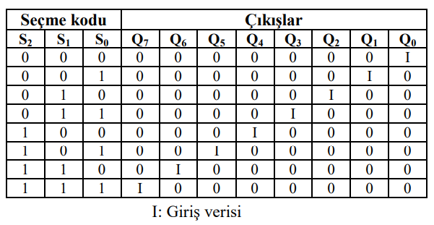
BİRLEŞİK MANTIK DEVRELERİ (COMBINATIONAL LOGIC)
3. Kodlama İle İlgili Lojik Devreler
4. Azlayıcılar - Veri Dağıtıcılar (Demultiplexers - Data Distributors)
Doç. Dr. Orhan ER
Doç. Dr. Orhan ER

Slide 41
BİRLEŞİK MANTIK DEVRELERİ (COMBINATIONAL LOGIC)
3. Kodlama İle İlgili Lojik Devreler
4. Azlayıcılar - Veri Dağıtıcılar (Demultiplexers - Data Distributors)
‘1 hattan 8 hatta demultipleksır’ olarak isimlendirilen ve 1 hattan gelen giriş verilerini, 8 farklı çıkıştan birisine yerleştiren demultiplexer devresi lojik şeması görülmektedir. Seçme girişlerinin her bir kombinasyonunda, ‘VE’ kapılarından birisi yetkilendirilir ve girişteki verinin çıkışa aktarılması sağlanır.
Örneğin, S₂S₁S₀ = 000 durumunda yalnızca 0 nolu ‘VE’ kapısı yetkilendirilirken, S₂S₁S₀ =011’de 3 nolu ‘VE’ kapısı yetkilendirilir. Şekilde görülen demultiplexer devresi, 3 hattan 8 hatta kod çözücü devresine çok benzer. Yalnızca, kapılara ‘I’ giriş olarak dördüncü bir giriş eklenmiştir. Bununla beraber, birçok kod çözücü entegresi, kod çözücü devrelerine fazladan bir giriş olarak eklenen yetkilendirme girişine sahiptir.
Doç. Dr. Orhan ER
Doç. Dr. Orhan ER

Slide 42
BİRLEŞİK MANTIK DEVRELERİ (COMBINATIONAL LOGIC)
3. Kodlama İle İlgili Lojik Devreler
4. Azlayıcılar - Veri Dağıtıcılar (Demultiplexers - Data Distributors)
Bu durumda; kod çözücü devredeki yetkilendirme girişi demultiplexer’deki ‘I’ veri girişi ve kod çözücünün A, B, C girişleri de demultiplexer’deki seçici girişler olarak kullanılırsa, kod çözücü entegrelerin demultipleksır olarak kullanılabileceği sonucu ortaya çıkar.
Entegre devre üreticileri ürettikleri bu tip malzemeleri, ‘kod çözücü / demultiplexer’ olarak adlandırmakta ve eleman kullanıcı tarafından isteğe uygun olarak kullanılmaktadır.
Örneğin, 74LS138 entegresi hem 8’de 1 kod çözücü olarak, hem de 1x8 demultiplexer olarak kullanılabilir. Entegredeki E₁ yetkilendirme girişi I veri girişi olarak kullanılırken, diğer iki yetkilendirme girişi aktif konum alacak şekilde bağlanır.
Doç. Dr. Orhan ER
Doç. Dr. Orhan ER

Slide 43
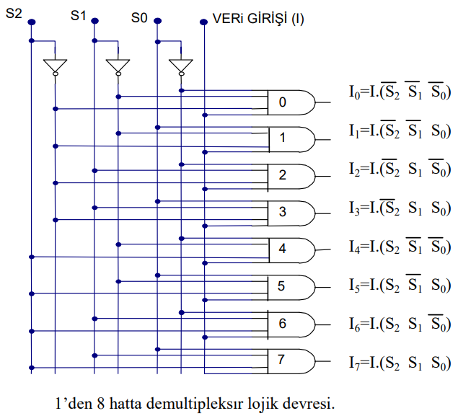
BİRLEŞİK MANTIK DEVRELERİ (COMBINATIONAL LOGIC)
Doç. Dr. Orhan ER
Doç. Dr. Orhan ER

Slide 44
BİRLEŞİK MANTIK DEVRELERİ (COMBINATIONAL LOGIC)
3. Kodlama İle İlgili Lojik Devreler
4. Azlayıcılar - Veri Dağıtıcılar (Demultiplexers - Data Distributors)
Entegre demultiplexer olarak kullanılırken, A₂A₁A₀ girişleri seçme girişleri olarak kullanılır. Örneğin, seçme girişlerinin 000 olduğu bir durumda yalnızca Q₀ çıkışı aktif olurken, diğerleri ‘1’ değerini alır. Q₀ çıkışı E₁’in ‘0’ değerini almasıyla ‘0’, E₁’in ‘1’ olması durumunda ‘1’ olur. Diğer bir deyişle, Q₀ çıkışı E₁'in aldığı değeri takip ederken (I girişinde olduğu gibi), diğer çıkışlar ‘1’ konumunda bulunur.
Aynı şekilde, A₂A₁A₀ seçici girişlerine farklı bir kombinasyon uygulandığında ilgili çıkış I veri girişinin aldığı değeri takip eder. Şekilde, seçici girişlerin A₂A₁A₀=000 değerine sahip olması durumunda Q₀ çıkışının I_{(E)} girişi ile ilişkisi görülmektedir.
Doç. Dr. Orhan ER
Doç. Dr. Orhan ER

Slide 45
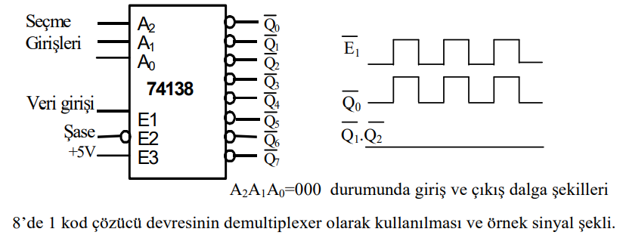
BİRLEŞİK MANTIK DEVRELERİ (COMBINATIONAL LOGIC)
3. Kodlama İle İlgili Lojik Devreler
4. Azlayıcılar - Veri Dağıtıcılar (Demultiplexers - Data Distributors)
Doç. Dr. Orhan ER
Doç. Dr. Orhan ER

Slide 46
BİRLEŞİK MANTIK DEVRELERİ (COMBINATIONAL LOGIC)
3. Kodlama İle İlgili Lojik Devreler
4. Azlayıcılar - Veri Dağıtıcılar (Demultiplexers - Data Distributors)
1. Demultiplexer Uygulamaları
Demultiplexer devreleri, tek bir verinin farklı yerlerde kullanılmasını sağlayacak uygulamalar yanında, multiplexer ile birlikte sistemleri basitleştirmek amacıyla kullanılır. Bu kullanım alanlarını birer örnek ile detaylandıralım.
Tetikleme (Clock) Demultiplexer
Demultiplexer devresinin uygulama alanından birisi, tetikleme demultiplexer’dir. 74LS138 demultiplexer entegresiyle yapılabilen bu uygulamada, tekbir kaynaktan gelen tetikleme sinyali uygun olan çıkışa yönlendirilir. Örneğin, A₂A₁A₀=100 durumunda tetikleme sinyali Q₄’e doğru yönlendirilirken, başka bir seçme kombinasyonunda farklı bir çıkışa bağlı olan düzeneğe tetikleme sinyali sağlanır. Bu durumda, demultiplexer yardımıyla tek bir tetikleme sinyali çok sayıda düzenekte kullanılabilir.
Doç. Dr. Orhan ER
Doç. Dr. Orhan ER

Slide 47
BİRLEŞİK MANTIK DEVRELERİ (COMBINATIONAL LOGIC)
3. Kodlama İle İlgili Lojik Devreler
4. Azlayıcılar - Veri Dağıtıcılar (Demultiplexers - Data Distributors)
Güvenlik Görüntüleme Sistemi
Bir fabrikada kullanılan güvenlik görüntüleme sisteminde, çok sayıda kapıya bağlı olarak çalışan açık / kapalı anahtarlar bulunmaktadır. Her bir kapı ile bir anahtarın durumu kontrol edilmekte ve anahtarın durumu LED’ler ile görüntülenmektedir. LED’ler güvenlik biriminin bulunduğu uzak bir noktada görüntüleme paneline yerleştirilmiştir. Bu devreyi lojik elemanlar yardımıyla gerçekleştirelim.
8 kapının kullanıldığı güvenlik görüntüleme sistemi prensip şeması sonraki slaytta görülmektedir. Böyle bir uygulamada yapılacak işlem; her bir kapıdan gelen anahtardan, gösterge panelindeki ilgili LED’e bir hat çekmektir. Bu sistem çok sayıda kablo döşenmesini gerektirir. Uygulanması istenilen devrede bulunan iki birim arasında 8 adet kablo çekilmesi gerekmektedir.
Doç. Dr. Orhan ER
Doç. Dr. Orhan ER

Slide 48
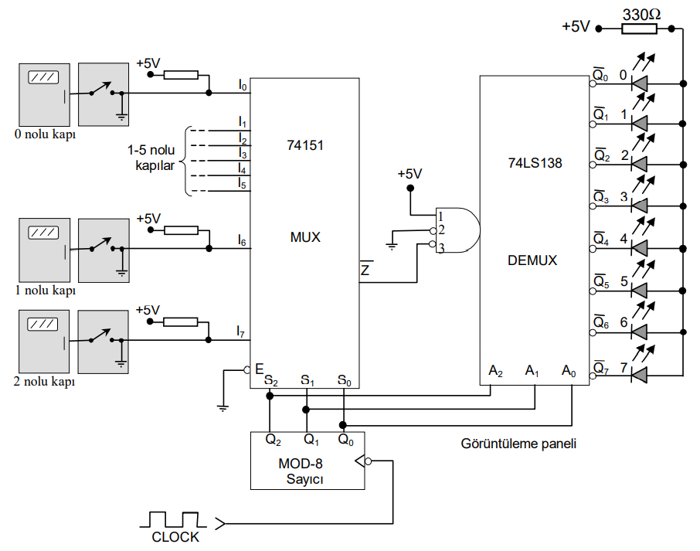
BİRLEŞİK MANTIK DEVRELERİ (COMBINATIONAL LOGIC)
3. Kodlama İle İlgili Lojik Devreler
4. Azlayıcılar - Veri Dağıtıcılar (Demultiplexers - Data Distributors)
Doç. Dr. Orhan ER
Doç. Dr. Orhan ER

Slide 49
3. Kodlama İle İlgili Lojik Devreler
4. Azlayıcılar - Veri Dağıtıcılar (Demultiplexers - Data Distributors)
Prensip şeması çizilen devrede, sekiz kapıda bulunan anahtarlar multiplexer için veri girişleridir. Kapılar açık olduğu zaman ‘1’ sinyali üretilirken, kapalı olduğu zaman ‘0’ üretilir. Kapıların durumuna göre bu bilgiler multiplexer girişinde gözükür. Mod 8 sayıcı, hem multiplexer hem de demultiplexer için seçici giriş sinyalleri üretir. Multiplexer devresi, girişlere bağlı kapılardan gelen sinyallerden birisini çıkışına aktarır. Bu çıkıştan alınan sinyal demultiplexer’in ‘I’ girişine uygulanır.
MOD 8 sayıcı çıkışından demultiplexer seçici girişlerine uygulanan sinyaller, I girişinden gelen bilgiyi çıkışlara bağlı olan LED’lere gönderir. Diğer bir deyişle, seri şekilde I girişine gelen bilgiler seçici girişler yardımıyla uygun olan çıkışa aktarılır. Kapılardan birisinin açık olması durumunda, ilgili LED flaş yaparak yanıp-söner. Flaş süresi tetikleme sinyalinin frekansını değiştirmek suretiyle ayarlanabilir.
Doç. Dr. Orhan ER

Slide 50
BİRLEŞİK MANTIK DEVRELERİ (COMBINATIONAL LOGIC)
3. Kodlama İle İlgili Lojik Devreler
5. Karşılaştırıcı ve Aritmetik İşlem Devreleri (Arithmetic Lojic Unit)
‘Karşılaştırıcı devreleri’, farklı kaynaklardan gelen bilgileri karşılaştırmak amacıyla düzenlenen devreler olarak düşünebilir. Bileşik lojikte en çok kullanılan devrelerden olan toplayıcı ve çıkarıcı devreler ise, ‘Aritmetik İşlem Devreleri’ olarak isimlendirilir.
Karşılaştırıcı ve aritmetik işlem devreleri ‘Kıyaslama Devreleri’ veya ‘Aritmetik Mantık Birimi’ olarak tanımlanır. Diğer bir değişle, kıyaslama devreleri karşılaştırıcılar ve aritmetik lojik devrelerine genelde verilen bir isimdir.
Doç. Dr. Orhan ER
Doç. Dr. Orhan ER

Slide 51
BİRLEŞİK MANTIK DEVRELERİ (COMBINATIONAL LOGIC)
3. Kodlama İle İlgili Lojik Devreler
5. Karşılaştırıcı ve Aritmetik İşlem Devreleri (Arithmetic Lojic Unit)
a. Karşılaştırıcılar
İki sayıyı karşılaştıran ve büyüklüklerini belirleyen bileşik devreler, ‘büyüklük karşılaştırıcı’ (magnitude comparator) olarak isimlendirilir. Karşılaştırma sonucu; A>B, A=B veya A<B’yi belirleyen üç konum ile belirlenir.
En yaygın kullanım yerleri Aritmetik Lojik devrelerdir. Karşılaştırıcı devreleri, girişleri aynı veya farklı iken çıkış veren kontrol devrelerinde ve ikili karşılaştırmanın kullanıldığı adres bulma devrelerinde kullanılır. En basit karşılaştırıcı devresi, tek bitlik A ve B sayılarının eşitlik durumunu karşılaştıran karşılaştırıcı devresidir. Bu devrede A=B durumunda çıkışlardan birisi ‘1’ olurken, A≠B durumunda diğeri ‘1’ olur
Doç. Dr. Orhan ER
Doç. Dr. Orhan ER

Slide 52
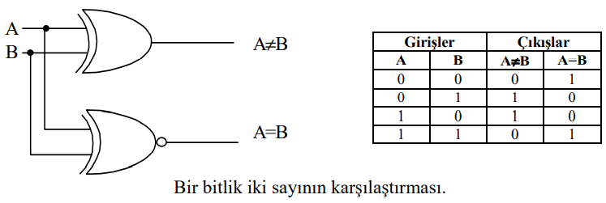
BİRLEŞİK MANTIK DEVRELERİ (COMBINATIONAL LOGIC)
3. Kodlama İle İlgili Lojik Devreler
5. Karşılaştırıcı ve Aritmetik İşlem Devreleri (Arithmetic Lojic Unit)
a. Karşılaştırıcılar
Doç. Dr. Orhan ER
Doç. Dr. Orhan ER

Slide 53
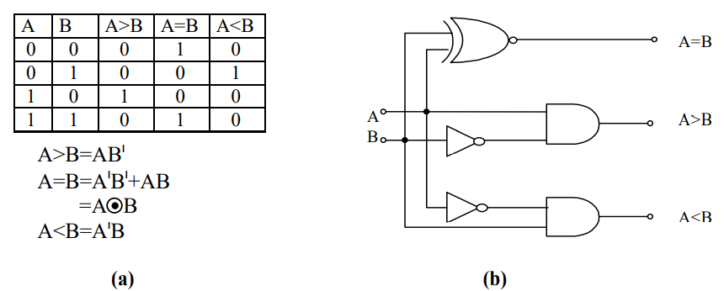
BİRLEŞİK MANTIK DEVRELERİ (COMBINATIONAL LOGIC)
3. Kodlama İle İlgili Lojik Devreler
5. Karşılaştırıcı ve Aritmetik İşlem Devreleri (Arithmetic Lojic Unit)
a. Karşılaştırıcılar
İki bitlik bilgiyi karşılaştıran ve A=B, A>B ve A<B çıkışlarını üreten devreyi tasarlayalım. Devrenin doğruluk tablosu oluşturulur ve çıkışı temsil eden fonksiyonlar yazılırsa, Şekildeki eşitlikler elde edilir. Elde edilen eşitlikleri temsil eden devrenin çizilmesi ile lojik devre oluşur.
Doç. Dr. Orhan ER

Slide 54
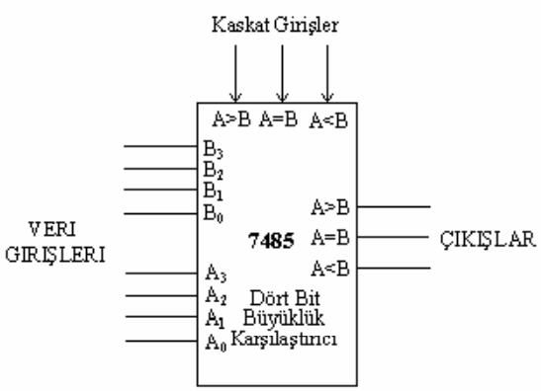
BİRLEŞİK MANTIK DEVRELERİ (COMBINATIONAL LOGIC)
3. Kodlama İle İlgili Lojik Devreler
5. Karşılaştırıcı ve Aritmetik İşlem Devreleri (Arithmetic Lojic Unit)
a. Karşılaştırıcılar
7485 entegresi, dört bitlik iki sayıyı karşılaştıran ve karşılaştırılan bitlerin durumuna göre çıkış oluşturan lojik elemandır. Entegre, karşılaştırılacak sayı girişleri ile birlikte çok sayıda entegrenin bir arada kullanılmasına imkan tanıyan karşılaştırma girişlerine sahiptir.
Dört bitlik büyüklük karşılaştırıcı devresi, A girişlerine uygulanan A₃A₂A₁A₀ sayıları ile B girişlerine uygulanan B₃B₂B₁B₀ sayılarını karşılaştırır. Bütün bitlerde A_{i} ile B_{i} değerleri eşitse, iki sayı birbirine eşittir.
Doç. Dr. Orhan ER
Doç. Dr. Orhan ER

Slide 55
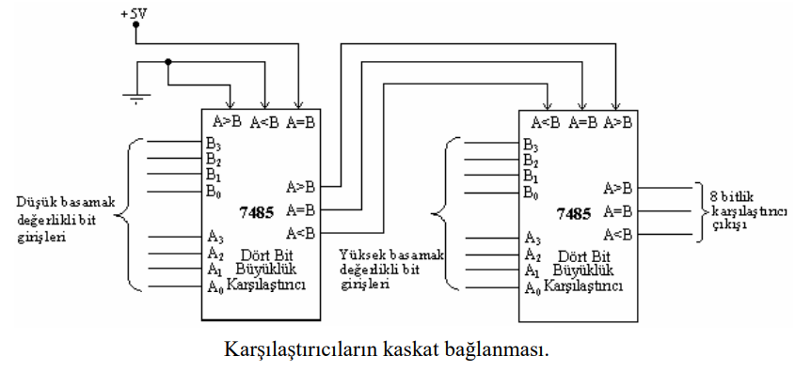
BİRLEŞİK MANTIK DEVRELERİ (COMBINATIONAL LOGIC)
3. Kodlama İle İlgili Lojik Devreler
5. Karşılaştırıcı ve Aritmetik İşlem Devreleri (Arithmetic Lojic Unit)
a. Karşılaştırıcılar
Doç. Dr. Orhan ER
Doç. Dr. Orhan ER

Slide 56
BİRLEŞİK MANTIK DEVRELERİ (COMBINATIONAL LOGIC)
3. Kodlama İle İlgili Lojik Devreler
5. Karşılaştırıcı ve Aritmetik İşlem Devreleri (Arithmetic Lojic Unit)
a. Karşılaştırıcılar
Karşılaştırıcı devresine örnek olarak; Şekildeki fotokopi makinası kontrol devresini verebiliriz. 7485 entegresi kullanılarak oluşturulan devrede; çekilmek istenen fotokopi sayısını temsil eden değer ‘B’ girişine, çekilen fotokopileri sayan devrenin çıkışı ise ‘A’ girişine uygulanır.
İki sayı birbirine eşit oluncaya kadar A<B çıkışı ‘1’ olur ve fotokopi çekimi devam eder. A ve B girişlerindeki değerlerin aynı olması durumunda; ‘A=B’ çıkışı ‘1’ olur ve fotokopi çekim işlemi durur.
Doç. Dr. Orhan ER
Doç. Dr. Orhan ER

Slide 57
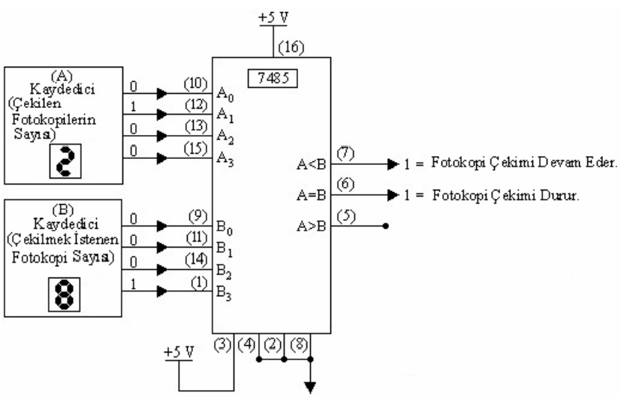
BİRLEŞİK MANTIK DEVRELERİ (COMBINATIONAL LOGIC)
3. Kodlama İle İlgili Lojik Devreler
Doç. Dr. Orhan ER
Doç. Dr. Orhan ER

Slide 58
BİRLEŞİK MANTIK DEVRELERİ (COMBINATIONAL LOGIC)
3. Kodlama İle İlgili Lojik Devreler
5. Karşılaştırıcı ve Aritmetik İşlem Devreleri (Arithmetic Lojic Unit)
b. Aritmetik İşlem Devreleri
Toplama, çıkarma, çarpma, bölme işlemlerini yapan devrelere, ‘Aritmetik İşlem Devreleri’ denir. Bilgisayarlarda ve hesap makinalarında, temel işlemler toplama ve çıkartma işlemleridir. Çarpma işlemi; toplama işleminin tekrarlanması, bölme işlemi ise; çıkartma işleminin tekrarlanması ile yapılır. Bu nedenle toplayıcı ve çıkarıcı devrelerini detaylı olarak inceleyeceğiz.
1. Toplayıcı Devreleri (Adders)
Bilgisayarlar ve hesap makinaları, her biri çok sayıda bite sahip iki adet ikili sayıyı toplama işlemini gerçekleştirirler. En basit toplama işlemi dört olası temel işlemi içerir.
0+0=0, 0+1=1, 1+0=1, 1+1=10 (E=1, T=0)
Doç. Dr. Orhan ER
Doç. Dr. Orhan ER

Slide 59
BİRLEŞİK MANTIK DEVRELERİ (COMBINATIONAL LOGIC)
3. Kodlama İle İlgili Lojik Devreler
5. Karşılaştırıcı ve Aritmetik İşlem Devreleri (Arithmetic Lojic Unit)
b. Aritmetik İşlem Devreleri
1. Toplayıcı Devreleri (Adders)
İlk üç işlemde tek basamaklı bir sayı elde edilirken, son işlemde ikinci basamak ortaya çıkar ve ikinci basamak ‘elde biti - E’ (C- carry bit) olarak isimlendirilir. İki biti toplayan devreler ‘yarım toplayıcı’ olarak, üç bitin toplamını yapan devreler ise ‘tam toplayıcı’ olarak isimlendirilir.
Yarım toplayıcı terimi, tam toplayıcıyı oluşturmak için iki tane yarım toplayıcı kullanılmasından ileri gelmektedir. Yarım ve tam toplayıcı tasarım prensiplerini açıkladıktan sonra toplayıcı uygulamalarını inceleyelim.
Doç. Dr. Orhan ER
Doç. Dr. Orhan ER

Slide 60
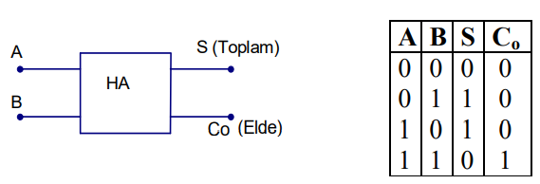
BİRLEŞİK MANTIK DEVRELERİ (COMBINATIONAL LOGIC)
3. Kodlama İle İlgili Lojik Devreler
5. Karşılaştırıcı ve Aritmetik İşlem Devreleri (Arithmetic Lojic Unit)
b. Aritmetik İşlem Devreleri
1. Toplayıcı Devreleri (Adders)
i- Yarım Toplayıcı (Half Adder – HA)
Girişine uygulanan iki biti toplayıp, sonucu toplam (sum) ve elde (carry) şeklinde veren toplayıcı devresi, ‘yarım toplayıcı’ olarak isimlendirilir. Yarım toplayıcı devresi, doğruluk tablosundan elde edilen fonksiyonların lojik devresinin çizilmesi ile oluşturulur. Oluşan devrede, ‘Toplam’ ve ‘Elde’ değerlerini temsil eden iki çıkış bulunur.
Doç. Dr. Orhan ER

Slide 61
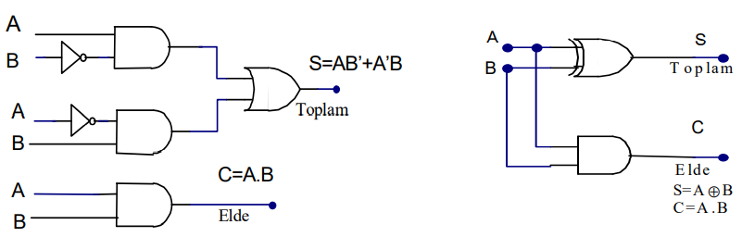
BİRLEŞİK MANTIK DEVRELERİ (COMBINATIONAL LOGIC)
3. Kodlama İle İlgili Lojik Devreler
5. Karşılaştırıcı ve Aritmetik İşlem Devreleri (Arithmetic Lojic Unit)
b. Aritmetik İşlem Devreleri
1. Toplayıcı Devreleri (Adders)
i- Yarım Toplayıcı (Half Adder – HA)
Yarım toplayıcı çıkışlarındaki sadeleştirilmiş fonksiyonlar,
S = A'B+AB' ve C = AB şeklinde elde edilir. Girişlerin A ve B, çıkışların S ve C değişkenleri ile ifade edildiği yarım toplayıcı devresi, bir ‘Özel-VEYA’ (EXOR) ve bir ‘VE’ kapısıyla oluşturulabilir.
Doç. Dr. Orhan ER
Doç. Dr. Orhan ER

Slide 62
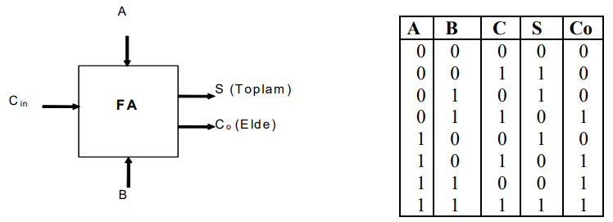
BİRLEŞİK MANTIK DEVRELERİ (COMBINATIONAL LOGIC)
3. Kodlama İle İlgili Lojik Devreler
5. Karşılaştırıcı ve Aritmetik İşlem Devreleri (Arithmetic Lojic Unit)
b. Aritmetik İşlem Devreleri
ii- Tam Toplayıcı (Full Adder - FA)
Üç adet Bir bitlik sayının toplamını gerçekleştiren ve sonucu S ve C olarak isimlendirilen iki çıkış hattında gösteren düzenek, ‘Tam Toplayıcı’ olarak isimlendirilir. Girişlerden ikisi toplanacak bitleri gösterirken, üçüncü giriş bir önceki düşük değerlikli basamaktan gelen eldeyi (carry) ifade etmek için kullanılır. Tam toplayıcı devresi tasarlamak için doğruluk tablosundan faydalanılabilir.
Doç. Dr. Orhan ER
Doç. Dr. Orhan ER

Slide 63
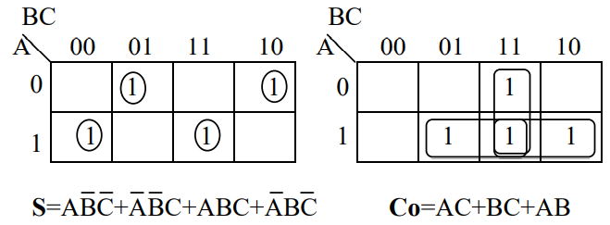
BİRLEŞİK MANTIK DEVRELERİ (COMBINATIONAL LOGIC)
3. Kodlama İle İlgili Lojik Devreler
5. Karşılaştırıcı ve Aritmetik İşlem Devreleri (Arithmetic Lojic Unit)
b. Aritmetik İşlem Devreleri
ii- Tam Toplayıcı (Full Adder - FA)
Toplayıcı tasarımında, doğruluk tablosunda giriş değişkenlerinin alabileceği değerler sıralandıktan sonra, kombinasyonlarda bulunan ‘1’ değerleri Boolean kurallarına göre toplanıp, sonuçlar S ve Co kolonlarına yazılır. Devrede iki çıkış bulunduğundan, her bir çıkış için uygun olan değerleri içeren sütunlar oluşturulur ve sütunlardaki değerler Karnaugh haritalarına taşınır. Karnaugh haritalarından lojik eşitlikler elde edilir ve elde edilen eşitliklerin lojik şemaları çizilir.
Doç. Dr. Orhan ER
Doç. Dr. Orhan ER

Slide 64
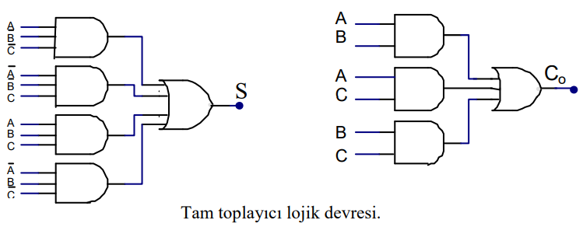
BİRLEŞİK MANTIK DEVRELERİ (COMBINATIONAL LOGIC)
3. Kodlama İle İlgili Lojik Devreler
5. Karşılaştırıcı ve Aritmetik İşlem Devreleri (Arithmetic Lojic Unit)
b. Aritmetik İşlem Devreleri
ii- Tam Toplayıcı (Full Adder - FA)
Doç. Dr. Orhan ER
Doç. Dr. Orhan ER

Slide 65
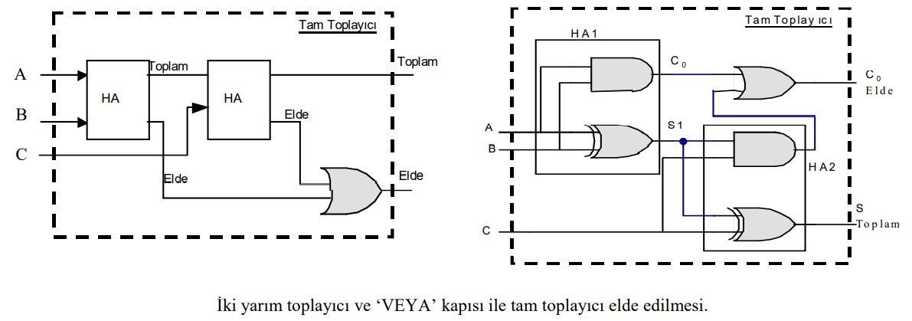
BİRLEŞİK MANTIK DEVRELERİ (COMBINATIONAL LOGIC)
3. Kodlama İle İlgili Lojik Devreler
5. Karşılaştırıcı ve Aritmetik İşlem Devreleri (Arithmetic Lojic Unit)
b. Aritmetik İşlem Devreleri
ii- Tam Toplayıcı (Full Adder - FA)
Doç. Dr. Orhan ER
Doç. Dr. Orhan ER

Slide 66
BİRLEŞİK MANTIK DEVRELERİ (COMBINATIONAL LOGIC)
3. Kodlama İle İlgili Lojik Devreler
5. Karşılaştırıcı ve Aritmetik İşlem Devreleri (Arithmetic Lojic Unit)
b. Aritmetik İşlem Devreleri
iii- Paralel Toplayıcı
Yarım ve tam toplayıcı işlemlerinde, tek bitlik sayıların toplamı işlemi açıklandı. Bununla beraber, her biri çok sayıda ikili basamak içeren iki sayının toplanması işlemini aynı anda yapan devrelere ihtiyaç vardır. Bilgisayarlarda ve hesap makinalarında çok sayıda bite sahip iki sayıyı aynı anda toplayan devreler ‘paralel toplayıcı’ olarak isimlendirilir.
Her biri beş bitlik iki sayıyı toplayan paralel toplayıcının blok şeması görülmektedir. Bu devrede toplama işlemi, en düşük basamaklı bilgilerin toplanması ile başlar.
Doç. Dr. Orhan ER
Doç. Dr. Orhan ER

Slide 67
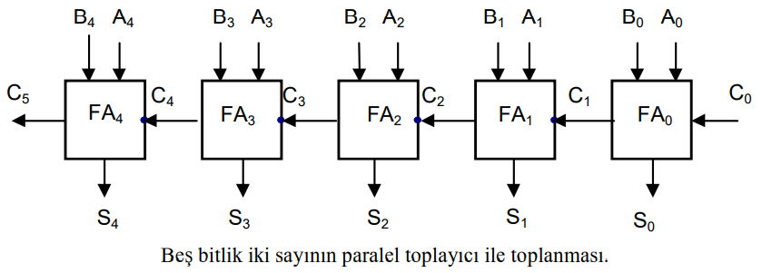
BİRLEŞİK MANTIK DEVRELERİ (COMBINATIONAL LOGIC)
3. Kodlama İle İlgili Lojik Devreler
5. Karşılaştırıcı ve Aritmetik İşlem Devreleri (Arithmetic Lojic Unit)
b. Aritmetik İşlem Devreleri
iii- Paralel Toplayıcı
En düşük değerli basamakta Co biti ‘0’ olduğundan; Ao ve Bo değerleri toplanarak S₀ ve C₀ çıkışlarına gönderilir. Bunun dışındaki basamakları toplamak için, A_{i}, B_{i}, C_{i} bitler toplanarak ilgili S_{i} ve C_{i} çıkışlarında gösterilir. C_{i} çıkışındaki bilgi, bir sonraki yüksek basamak değerlikli bitlerin toplandığı FA_{i}’nın C_{i} girişine uygulanır.
Doç. Dr. Orhan ER
Doç. Dr. Orhan ER

Slide 68
BİRLEŞİK MANTIK DEVRELERİ (COMBINATIONAL LOGIC)
3. Kodlama İle İlgili Lojik Devreler
5. Karşılaştırıcı ve Aritmetik İşlem Devreleri (Arithmetic Lojic Unit)
b. Aritmetik İşlem Devreleri
iii- Paralel Toplayıcı
Sonuç olarak; her bir FA, girişlere uygulanan üç bitin (A, B ve C) toplamını yaparak, toplam sonucunu S ve C çıkışlarında gösterir. Örneğin, FA₃ tam toplayıcı devresi A₃, B₃ ve C₃ değerlerini toplayarak sonucu C₄ ve S₃ çıkışlarında gösterir.
Yapılan örnekte, beş bitlik iki sayının toplanması açıklandı. Günümüz bilgisayar sistemlerinde aynı anda toplanacak sayılar 8 ile 64 bit arasında değişmektedir.
Doç. Dr. Orhan ER
Doç. Dr. Orhan ER

Slide 69
BİRLEŞİK MANTIK DEVRELERİ (COMBINATIONAL LOGIC)
3. Kodlama İle İlgili Lojik Devreler
5. Karşılaştırıcı ve Aritmetik İşlem Devreleri (Arithmetic Lojic Unit)
b. Aritmetik İşlem Devreleri
iii- Paralel Toplayıcı
Pratikte tüm FA’lardaki toplama işlemi aynı anda yapıldığından, paralel toplayıcılar çok hızlı işlem yaparlar. Piyasada 7483, 74283, 74LS83A ve 74HC283 (CMOS) gibi farklı yapıda dört bitlik paralel toplayıcılar bulunmaktadır. 74LS283 tipi dört bitlik paralel toplayıcının fonksiyon şeması görülmektedir. Dört bitlik paralel toplayıcı iki adet dört bitlik girişe (A₃,A₂,A₁,A₀ ve B₃,B₂,B₁,B₀) ve en düşük basamaklı bit (LSB) için kullanılan Co girişine sahiptir. Çıkış olarak; dört adet toplam çıkışı (S₃, S₂, S₁, S₀) ile birlikte en yüksek basamaklı bitin elde çıkışı olan C4 bulunur.
Doç. Dr. Orhan ER
Doç. Dr. Orhan ER

Slide 70
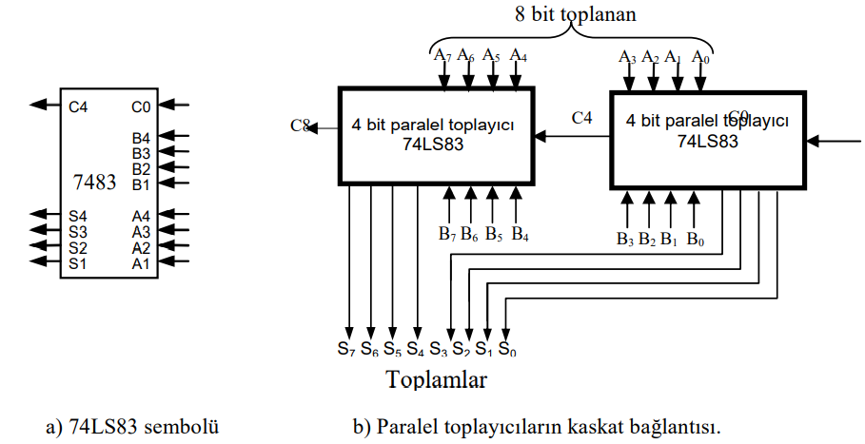
BİRLEŞİK MANTIK DEVRELERİ (COMBINATIONAL LOGIC)
3. Kodlama İle İlgili Lojik Devreler
Doç. Dr. Orhan ER
Doç. Dr. Orhan ER

Slide 71
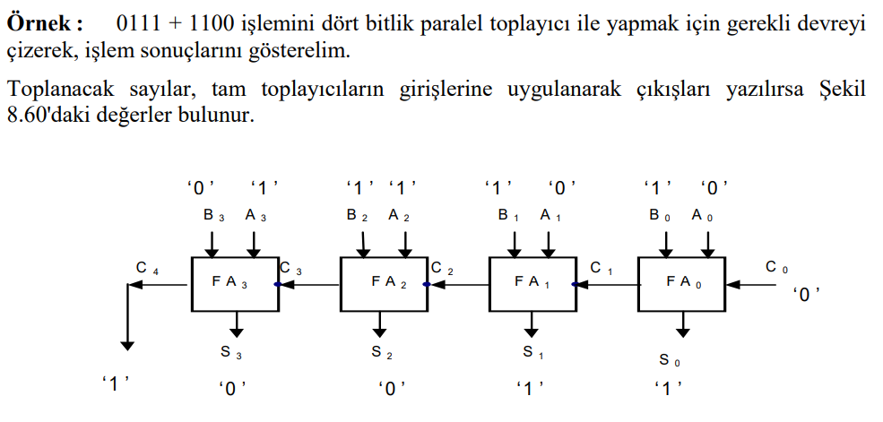
BİRLEŞİK MANTIK DEVRELERİ (COMBINATIONAL LOGIC)
3. Kodlama İle İlgili Lojik Devreler
Doç. Dr. Orhan ER
Doç. Dr. Orhan ER

Slide 72
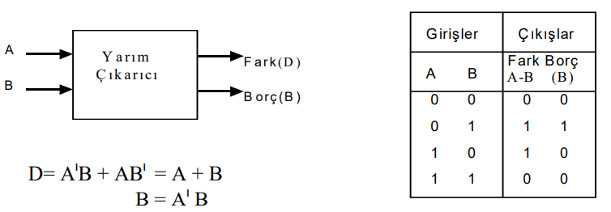
BİRLEŞİK MANTIK DEVRELERİ (COMBINATIONAL LOGIC)
3. Kodlama İle İlgili Lojik Devreler
5. Karşılaştırıcı ve Aritmetik İşlem Devreleri (Arithmetic Lojic Unit)
b. Aritmetik İşlem Devreleri
2. Çıkarıcı Devreleri (Subtractor Circuits)
Lojik devrelerde yapılan ikinci temel işlem çıkarmadır. İki bitin çıkarmasını yapan devreye ‘yarım çıkarıcı’, üç bitin çıkarmasını yapan devreye ise ‘tam çıkarıcı’ devresi denir.
Doç. Dr. Orhan ER
Doç. Dr. Orhan ER

Slide 73
BİRLEŞİK MANTIK DEVRELERİ (COMBINATIONAL LOGIC)
3. Kodlama İle İlgili Lojik Devreler
5. Karşılaştırıcı ve Aritmetik İşlem Devreleri (Arithmetic Lojic Unit)
b. Aritmetik İşlem Devreleri
2. Çıkarıcı Devreleri (Subtractor Circuits)
i- Yarım Çıkarıcı Devresi (Half Subtractor)
İki bitin çıkarması işlemini yapan çıkarıcı devresinde, iki giriş ve iki çıkış bulunur. Çıkışlardan birisi sayının farkını (difference-D), diğeri borç bitini (borrow-B) gösterir. İki bitin çıkarılması işleminde dört farklı durum oluşur:
0 – 0 = 0
1 – 0 = 1
1 – 1 = 0
0 – 1 = 1 ( Borç 1)
Doç. Dr. Orhan ER
Doç. Dr. Orhan ER

Slide 74
BİRLEŞİK MANTIK DEVRELERİ (COMBINATIONAL LOGIC)
3. Kodlama İle İlgili Lojik Devreler
5. Karşılaştırıcı ve Aritmetik İşlem Devreleri (Arithmetic Lojic Unit)
b. Aritmetik İşlem Devreleri
2. Çıkarıcı Devreleri (Subtractor Circuits)
i- Yarım Çıkarıcı Devresi (Half Subtractor)
A-B işleminde A<B olduğunu zaman ‘0–1’ işlemi oluşur ve bu durumda bir yüksek değerli basamaktan ‘1’ borç alınır. Borç çıkışı, doğruluk tablosunda ayrı bir sütün olarak gösterilir.
Yarım toplayıcı devresinde oluşan işlemlerin doğruluk tablosu ve doğruluk tablosuna göre oluşan fonksiyonlar sonraki slayttaki şekilde gösterilmektedir.
Doç. Dr. Orhan ER
Doç. Dr. Orhan ER

Slide 75
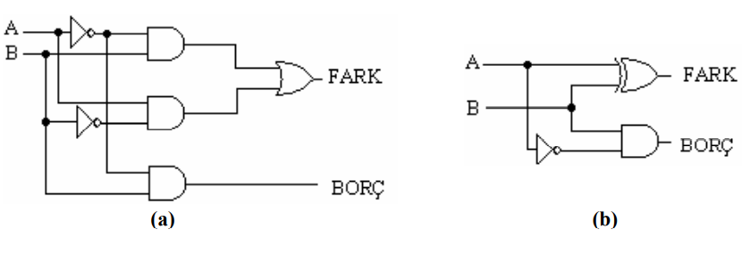
BİRLEŞİK MANTIK DEVRELERİ (COMBINATIONAL LOGIC)
3. Kodlama İle İlgili Lojik Devreler
5. Karşılaştırıcı ve Aritmetik İşlem Devreleri (Arithmetic Lojic Unit)
b. Aritmetik İşlem Devreleri
2. Çıkarıcı Devreleri (Subtractor Circuits)
i- Yarım Çıkarıcı Devresi (Half Subtractor)
Doç. Dr. Orhan ER
Doç. Dr. Orhan ER

Slide 76
BİRLEŞİK MANTIK DEVRELERİ (COMBINATIONAL LOGIC)
3. Kodlama İle İlgili Lojik Devreler
5. Karşılaştırıcı ve Aritmetik İşlem Devreleri (Arithmetic Lojic Unit)
b. Aritmetik İşlem Devreleri
2. Çıkarıcı Devreleri (Subtractor Circuits)
i- Yarım Çıkarıcı Devresi (Half Subtractor)
A-B işleminde A<B olduğunu zaman ‘0–1’ işlemi oluşur ve bu durumda bir yüksek değerli basamaktan ‘1’ borç alınır. Borç çıkışı, doğruluk tablosunda ayrı bir sütün olarak gösterilir.
Yarım toplayıcı devresinde oluşan işlemlerin doğruluk tablosu ve doğruluk tablosuna göre oluşan fonksiyonlar sonraki slayttaki şekilde gösterilmektedir.
Doç. Dr. Orhan ER
Doç. Dr. Orhan ER

Slide 77
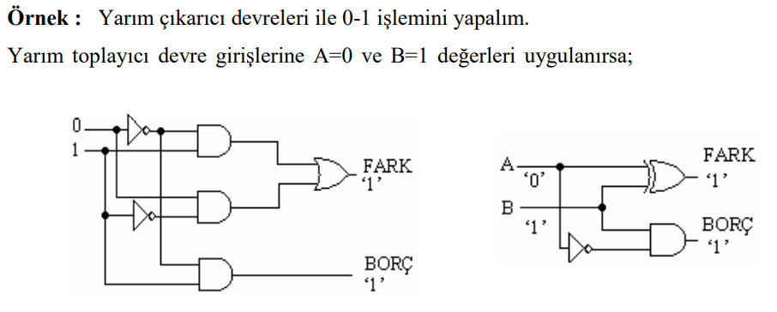
BİRLEŞİK MANTIK DEVRELERİ (COMBINATIONAL LOGIC)
3. Kodlama İle İlgili Lojik Devreler
5. Karşılaştırıcı ve Aritmetik İşlem Devreleri (Arithmetic Lojic Unit)
b. Aritmetik İşlem Devreleri
2. Çıkarıcı Devreleri (Subtractor Circuits)
Doç. Dr. Orhan ER

Slide 78
BİRLEŞİK MANTIK DEVRELERİ (COMBINATIONAL LOGIC)
3. Kodlama İle İlgili Lojik Devreler
5. Karşılaştırıcı ve Aritmetik İşlem Devreleri (Arithmetic Lojic Unit)
b. Aritmetik İşlem Devreleri
2. Çıkarıcı Devreleri (Subtractor Circuits)
ii- Tam Çıkarıcı Devresi (Full Subtractor)
Daha düşük değerli basamak tarafından ‘1’ borç alınmış olabileceğini dikkate alarak iki biti birbirinden çıkaran bileşik devre, ‘tam çıkarıcı’ olarak isimlendirilir. Üç giriş ve iki çıkışa sahip tam çıkarıcı devresinde girişler; çıkarılan, çıkan ve borcu gösterirken, çıkışlardan biri farkı diğeri borcu gösterir.
Doç. Dr. Orhan ER
Doç. Dr. Orhan ER

Slide 79
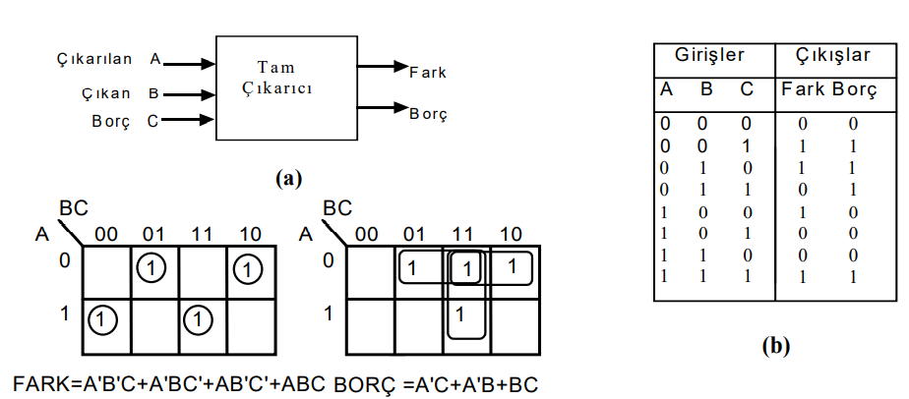
BİRLEŞİK MANTIK DEVRELERİ (COMBINATIONAL LOGIC)
3. Kodlama İle İlgili Lojik Devreler
Doç. Dr. Orhan ER
Doç. Dr. Orhan ER

Slide 80
BİRLEŞİK MANTIK DEVRELERİ (COMBINATIONAL LOGIC)
3. Kodlama İle İlgili Lojik Devreler
5. Karşılaştırıcı ve Aritmetik İşlem Devreleri (Arithmetic Lojic Unit)
b. Aritmetik İşlem Devreleri
2. Çıkarıcı Devreleri (Subtractor Circuits)
ii- Tam Çıkarıcı Devresi (Full Subtractor)
Girişin üç adet olması nedeniyle, doğruluk tablosunda 8 farklı durum bulunur. Doğruluk tablosundaki A=B=0, C=1 durumu, C bitinin daha önce düşük basamak değerli kademeden ‘1’ borç alındığını gösterir. Doğruluk tablosu çıkış sütunlarındaki değerlerin Elde edilen eşitliklerden, ‘Fark’ sadeleştirilemese de, ‘Borç’ ifadesi sadeleştirilebilir.
Doç. Dr. Orhan ER
Doç. Dr. Orhan ER

Slide 81
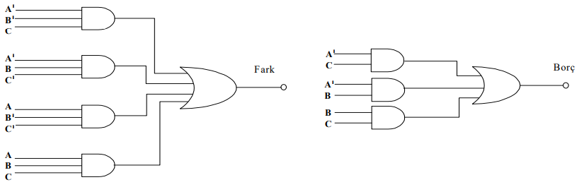
BİRLEŞİK MANTIK DEVRELERİ (COMBINATIONAL LOGIC)
3. Kodlama İle İlgili Lojik Devreler
5. Karşılaştırıcı ve Aritmetik İşlem Devreleri (Arithmetic Lojic Unit)
b. Aritmetik İşlem Devreleri
2. Çıkarıcı Devreleri (Subtractor Circuits)
ii- Tam Çıkarıcı Devresi (Full Subtractor)
Doç. Dr. Orhan ER
Doç. Dr. Orhan ER

Slide 82
BİRLEŞİK MANTIK DEVRELERİ (COMBINATIONAL LOGIC)
3. Kodlama İle İlgili Lojik Devreler
5. Karşılaştırıcı ve Aritmetik İşlem Devreleri (Arithmetic Lojic Unit)
b. Aritmetik İşlem Devreleri
2. Çıkarıcı Devreleri (Subtractor Circuits)
iii- İki Yarım Çıkarıcı Kullanılarak Tam Çıkarıcı Elde Edilmesi :
İki yarım toplayıcı kullanılarak tam toplayıcı yapıldığı gibi, iki yarım çıkarıcı (H.S.) kullanılarak tam çıkarıcı oluşturulabilir. İki yarım çıkarıcı ile oluşturulan tam çıkarıcı devresinde, I. Yarım çıkarıcının ‘Fark’ çıkışı II. yarım çıkarıcının girişlerinden birisi olarak uygulanırken, C girişi ikinci yarım çıkarıcının diğer girişine uygulanır. İki yarım çıkarıcının ‘Borç’ çıkışları bir ‘VEYA’ kapısı ile birleştirilerek, tam çıkarıcı devresi ‘Borç’ çıkışı elde edilir.
Doç. Dr. Orhan ER
Doç. Dr. Orhan ER

Slide 83
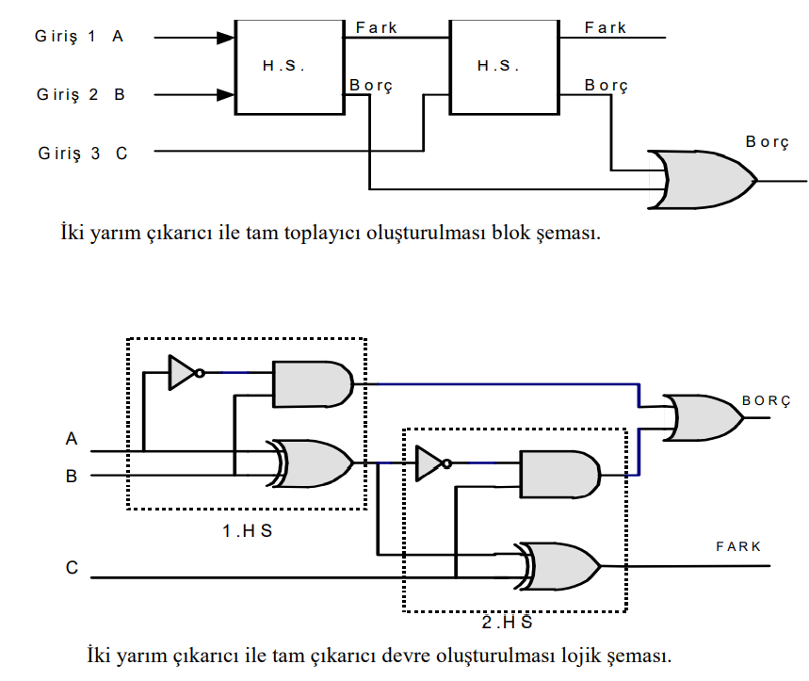
BİRLEŞİK MANTIK DEVRELERİ (COMBINATIONAL LOGIC)
3. Kodlama İle İlgili Lojik Devreler
Doç. Dr. Orhan ER
Doç. Dr. Orhan ER

Slide 84
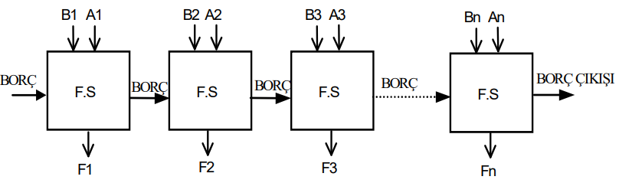
BİRLEŞİK MANTIK DEVRELERİ (COMBINATIONAL LOGIC)
3. Kodlama İle İlgili Lojik Devreler
5. Karşılaştırıcı ve Aritmetik İşlem Devreleri (Arithmetic Lojic Unit)
b. Aritmetik İşlem Devreleri
2. Çıkarıcı Devreleri (Subtractor Circuits)
iv – Paralel Çıkarıcı devresi:
‘n’ bitlik iki adet ikili sayıyı çıkaran paralel çıkarıcı devresinde, paralel toplayıcılarda olduğu gibi ‘n’ sayıda tam çıkarıcı (F.S.) devresi kullanılır. Blok şema olarak gösterilen paralel çıkarıcılarda en sondaki borç çıkışı ‘1’ ise; çıkarmanın sunucunun pozitif, ‘0’ ise sonucun negatif olduğunu gösterir.
Doç. Dr. Orhan ER
Doç. Dr. Orhan ER

Slide 85
BİRLEŞİK MANTIK DEVRELERİ (COMBINATIONAL LOGIC)
3. Kodlama İle İlgili Lojik Devreler
5. Karşılaştırıcı ve Aritmetik İşlem Devreleri (Arithmetic Lojic Unit)
b. Aritmetik İşlem Devreleri
2. Çıkarıcı Devreleri (Subtractor Circuits)
v- İki tümleyeni ile toplama ve çıkarma işlemi:
Birçok bilgisayar sistemi, negatif sayıları ifade etmek veya çıkarma işlemini gerçekleştirmek için ‘2 tümleyeni’ aritmetiğini kullanır. Negatif sayıları ifade etmek için 2 tümleyeni aritmetiği kullanılıyorsa, işaretli (- veya +) sayıların toplanması ve çıkarması işlemleri yalnızca toplama yolu ile gerçekleştirilir.
Doç. Dr. Orhan ER
Doç. Dr. Orhan ER

Slide 86
BİRLEŞİK MANTIK DEVRELERİ (COMBINATIONAL LOGIC)
3. Kodlama İle İlgili Lojik Devreler
5. Karşılaştırıcı ve Aritmetik İşlem Devreleri (Arithmetic Lojic Unit)
b. Aritmetik İşlem Devreleri
2. Çıkarıcı Devreleri (Subtractor Circuits)
v- İki tümleyeni ile toplama ve çıkarma işlemi:
Birçok bilgisayar sistemi, negatif sayıları ifade etmek veya çıkarma işlemini gerçekleştirmek için ‘2 tümleyeni’ aritmetiğini kullanır. Negatif sayıları ifade etmek için 2 tümleyeni aritmetiği kullanılıyorsa, işaretli (- veya +) sayıların toplanması ve çıkarması işlemleri yalnızca toplama yolu ile gerçekleştirilir.
Çıkarma işlemi için 2 tümleyen aritmetiği yöntemi kullanılması durumlarında, çıkan sayının 2 tümleyeni alınarak toplama işlemi yapılır. Örneğin, A-B işlemi yapılıyorsa, A sayısı olduğu gibi bırakılıp, B sayısının 2 tümleyeni alınır. Daha sonra, A sayısı ile tümleyeni alınan B sayısı toplanır ve iki sayı arasındaki fark toplayıcı çıkışından okunur.
Doç. Dr. Orhan ER
Doç. Dr. Orhan ER

Slide 87
BİRLEŞİK MANTIK DEVRELERİ (COMBINATIONAL LOGIC)
3. Kodlama İle İlgili Lojik Devreler
5. Karşılaştırıcı ve Aritmetik İşlem Devreleri (Arithmetic Lojic Unit)
b. Aritmetik İşlem Devreleri
2. Çıkarıcı Devreleri (Subtractor Circuits)
vi- Çarpma İşlemi:
İkili sayılarda çarpma işlemi, onlu sayılardaki çarpma işlemi gibi yapılır. Bunun yanında, çarpma işleminin tekrarlanan toplama işlemleri ile yapılması mümkündür.
Çarpma işleminin tekrarlanan toplama işlemleri yöntemi ile yapılması 7485 ve benzeri entegrelerle gerçekleştirilebilir.
Doç. Dr. Orhan ER
Doç. Dr. Orhan ER

Slide 88
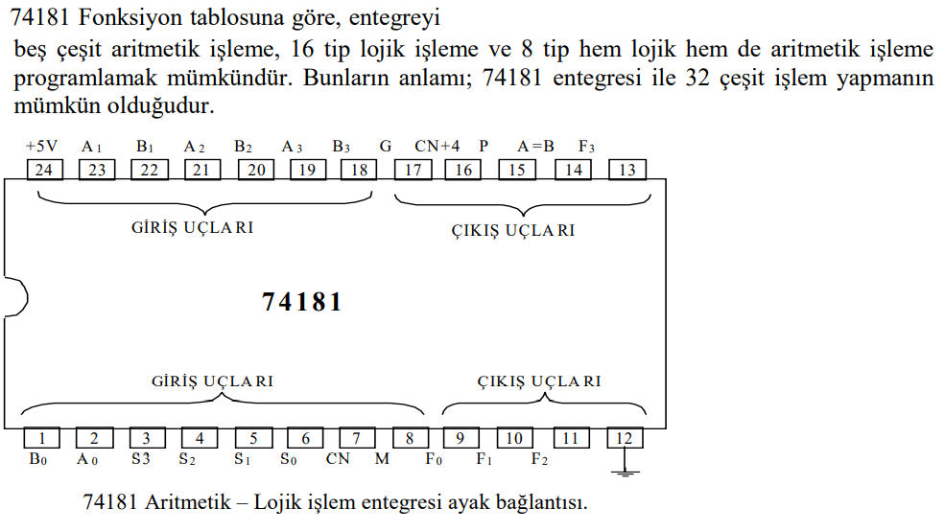
BİRLEŞİK MANTIK DEVRELERİ (COMBINATIONAL LOGIC)
3. Kodlama İle İlgili Lojik Devreler
Doç. Dr. Orhan ER
Doç. Dr. Orhan ER

Slide 89
BİRLEŞİK MANTIK DEVRELERİ (COMBINATIONAL LOGIC)
3. Kodlama İle İlgili Lojik Devreler
6. Aritmetik İşlemler ile İlgili Uygulamalar
Aritmetik işlemleri gerçekleştiren ve mikroişlemcilerin Aritmetik-Mantık Birimlerini (ALU) oluşturan devreler, farklı elemanlar kullanılarak değişik şekillerde gerçekleştirilebilir.
Paralel Toplayıcı (8 bit) Devresi (İki adet 7483 entegresi )
Dört Bitlik Sayıların Çarpılması (74LS284 entegresi)
Aritmetik Mantık Birimi Devreleri (74181 entegresi)
Doç. Dr. Orhan ER
Doç. Dr. Orhan ER

